Slide 1
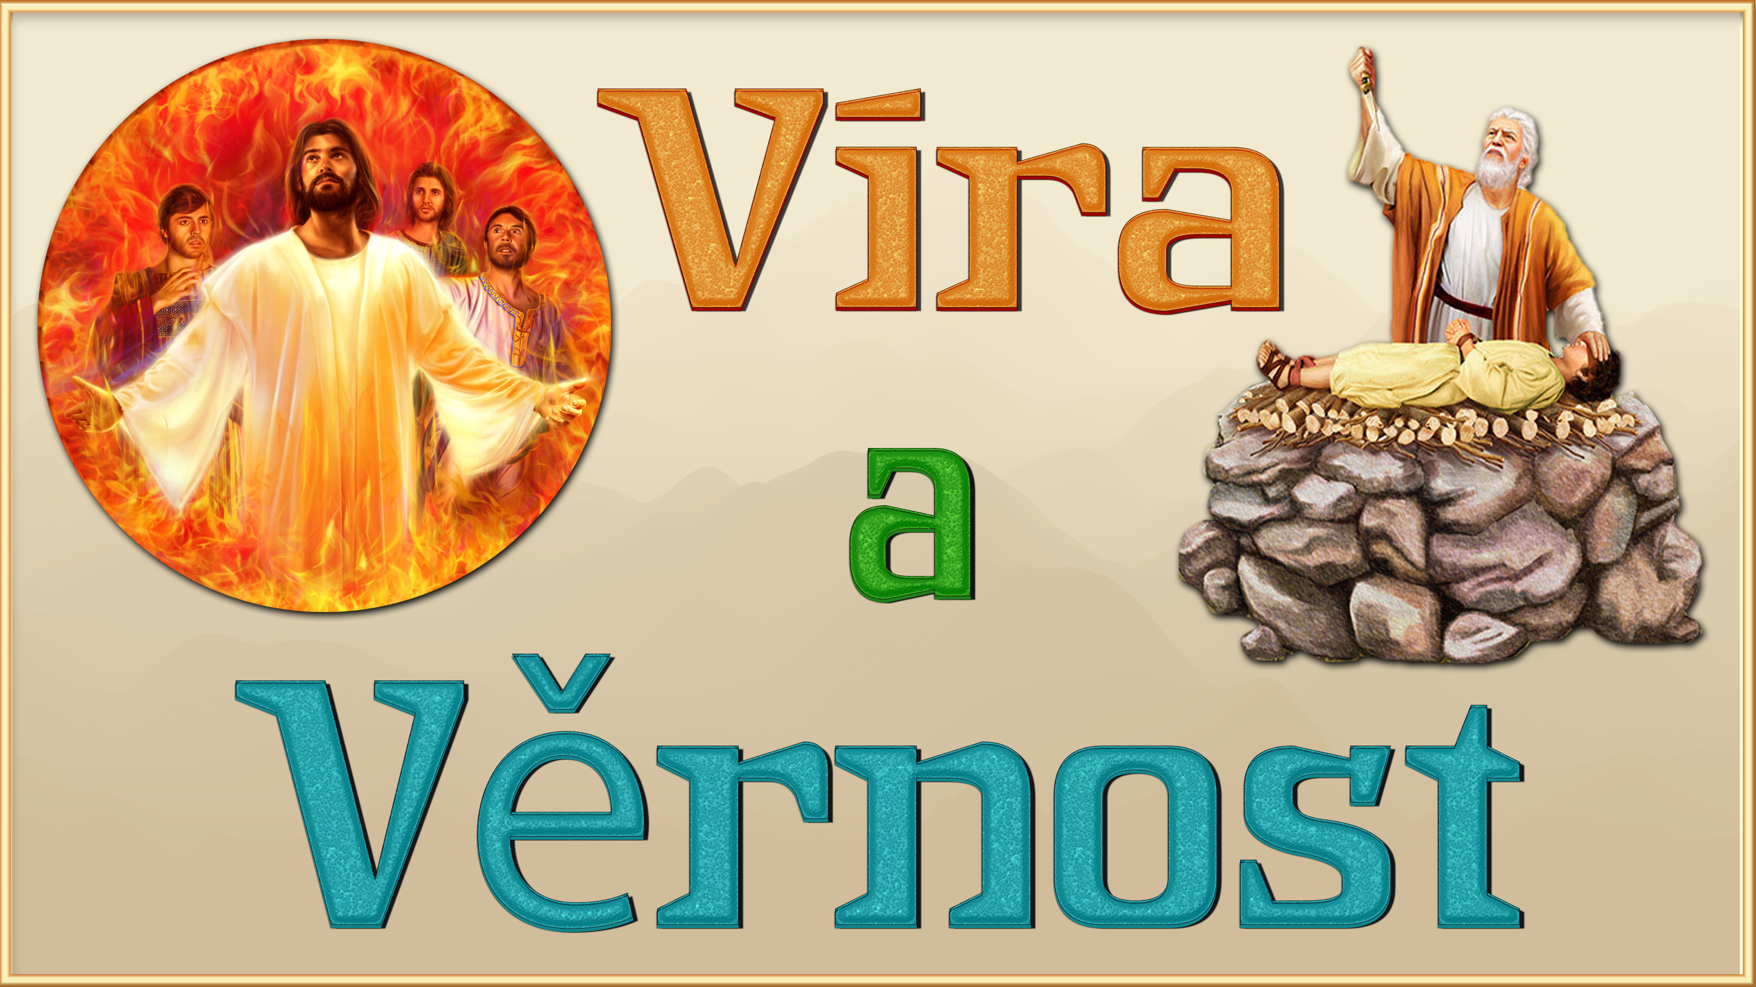

Slide 2

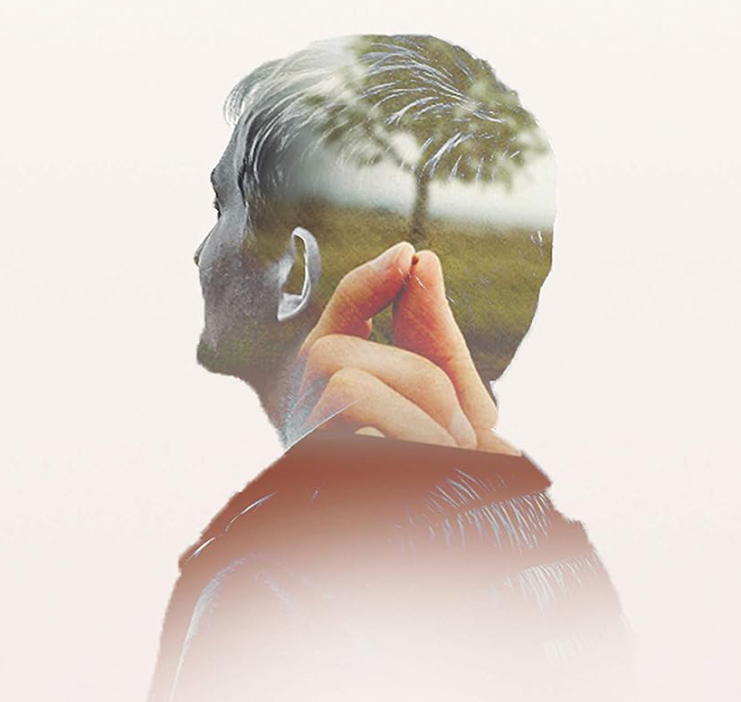
Židům 11 se nazývá "kapitola víry" nebo "galerie víry". Zdůrazňuje biblické postavy, které žily jako poutníci, důvěřující věčným i nadpo-zemským slibům. Je to výzva k věrnosti, poslušnosti a vytrvalosti uprostřed obtíží.
Co je víra? Apoštol Pavel na to odpovídá ve verši 1: „Věřit Bohu znamená spolehnout se na to, v col doufáme, a pevně počítat s tím, co nevidíme."
Dále nám ve verši 6 říká: „Bez víry však není možné zalíbit se Bohu. Kdo k němu přistupuje, musí věřit, že Bůh jest, a že se odměňuje těm, kdo ho hledají."
V této prezentaci si připomeneme lidi, kteří svou víru projevili, jaké činy je vedly k uvědomění si této víry a osobní uplatnění.
"Víra spočívá v důvěře v Boha, v víře, že nás miluje a ví, co je pro nás nejlepší. Místo našeho způsobu nás tedy vede k tomu, abychom preferovali ten jejich. Místo naší nevědomosti přijměme jeho moudrost; místo naší slabosti, jeho síly; místo našeho hříchu jeho spravedlnost. Náš život, my sami, už patříme jim; Víra uznává Jeho právo na vlastnictví a přijímá Jeho požehnání. Pravda, integrita a čistota jsou uváděny jako tajemství úspěchu života. Je to víra, která nám tyto ctnosti přivádí. Každý dobrý impuls nebo touha pochází od Boha; víra přijímá od Boha život, který jediný může přinést skutečný růst a efektivitu." — Evangelikální pracovníci, 273.

Slide 3
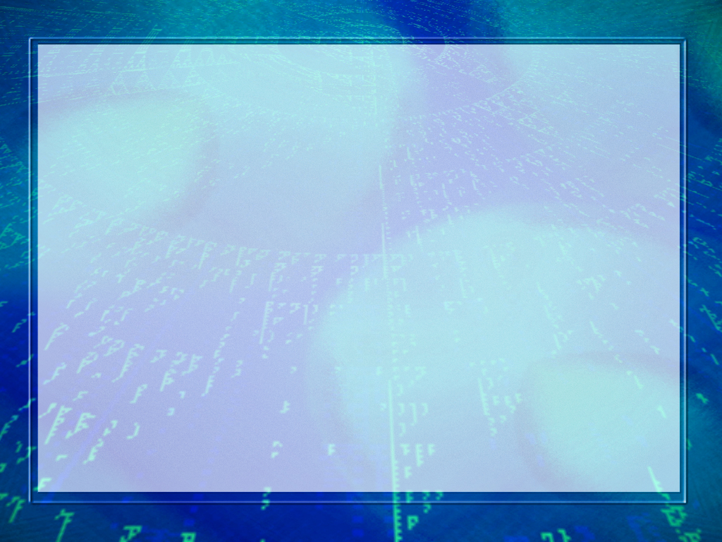

Ve víře chápeme, že Božím slovem byly založeny světy, takže to, na co hledíme, nevzniklo z viditelného (verš 3) [1. Mojžíšova 1. kapitola]
Věřím, že Bůh stvořil vesmír a udržuje ho.
Notes:
Creó que Dios creó el universo y lo sustenta.

Slide 4

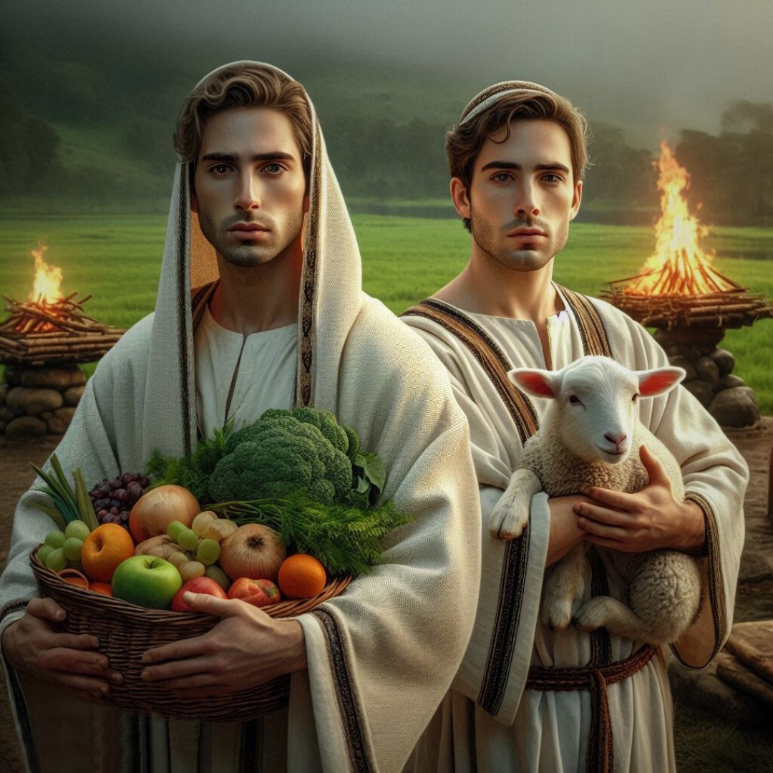
Ve víře následuji Boží pokyny
Ábel
____ věřil, a proto přinesl Bohu lepší oběť než Kain a dostalo se mu svědectví, že je spravedlivý, když Bůh přijal jeho dary; protože věřil, „ještě mluví, ač zemřel“. (v. 4) [1. Mojžíšova 4, 2-8]
Notes:
Obedezco, obedezco, obedezco

Slide 5

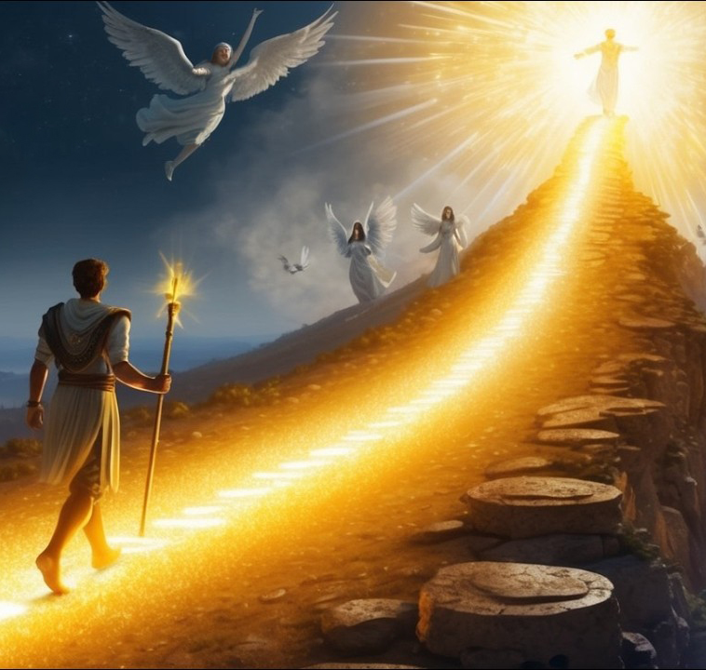
Mým cílem v tomto životě je potěšit Boha a kráčet s Ním
_______ věřil, a proto nespatřil smrt, ale Bůh ho vzal k sobě. „Nebyl nalezen, protože ho Bůh přijal.“ Ještě než ho přijal, dostalo se Henochovi svědectví, že v něm Bůh našel zalíbení. (v. 5) [1. Mojžíšova 5,24]
Henoch
Notes:
Mi meta en esta vida es agradar a Dios y caminar con Él

Slide 6

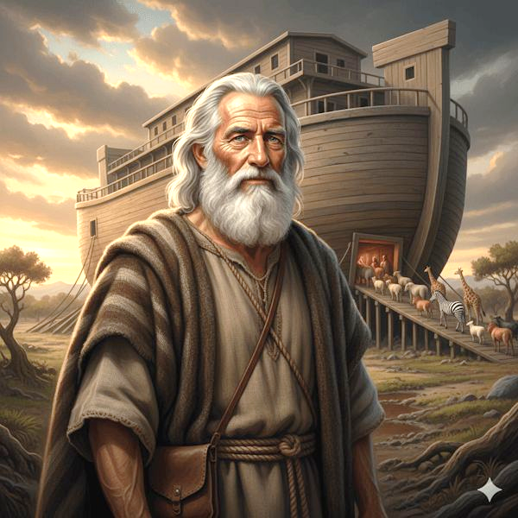
I když je něco nemožné, pokud Bůh řekl, že se to stane, věřím tomu a jednám podle toho.
Noé
____ věřil, a proto pokorně přijal, co mu Bůh oznámil a co ještě nebylo vidět, a připravil koráb k záchraně své rodiny. Svou vírou vynesl soud nad světem a získal podíl naa spravedlnosti založené ve víře. (v. 7) [1. Mojžíšova 6]
Notes:
Aunque algo sea imposible si Dios ha dicho que sucederá yo lo creo

Slide 7

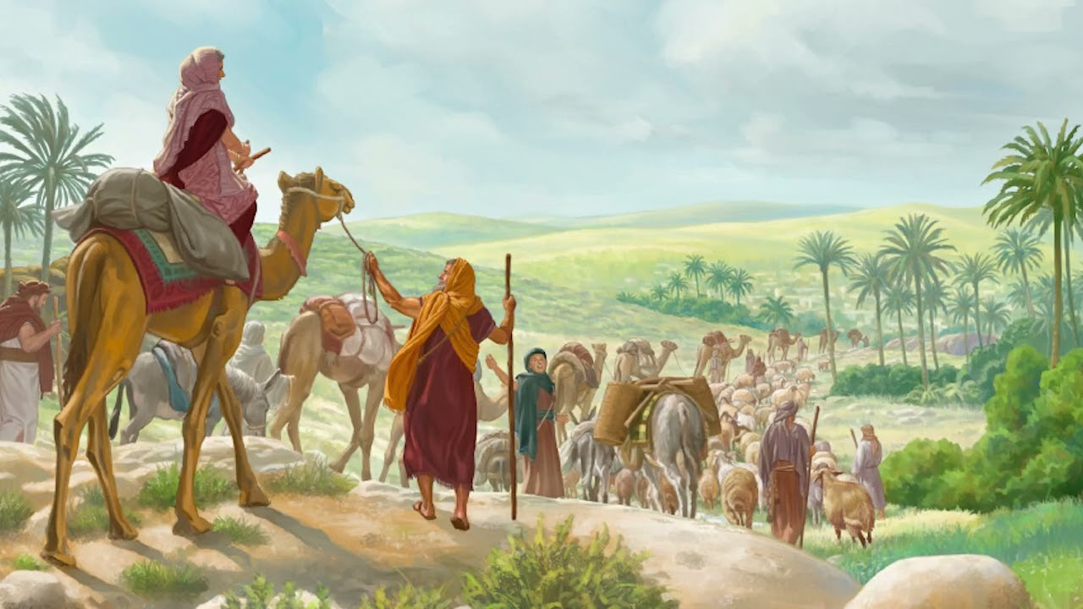
Nedívám se na přítomnost, ale na slavnou budoucnost, kterou mi Bůh připravuje
_________ věřil, a proto uposlechl, když byl povolán, aby šel do země, kterou měl dostat za úděl… upínal naději k městu s povnými základy, jehož stavitelem a tvůrcem je sám Bůh. (v. 8-10) [1. Mojžíšova 12,1-4]
Abraham
Notes:
No miro el presente sino el futuro glorioso que Dios me está preparando

Slide 8

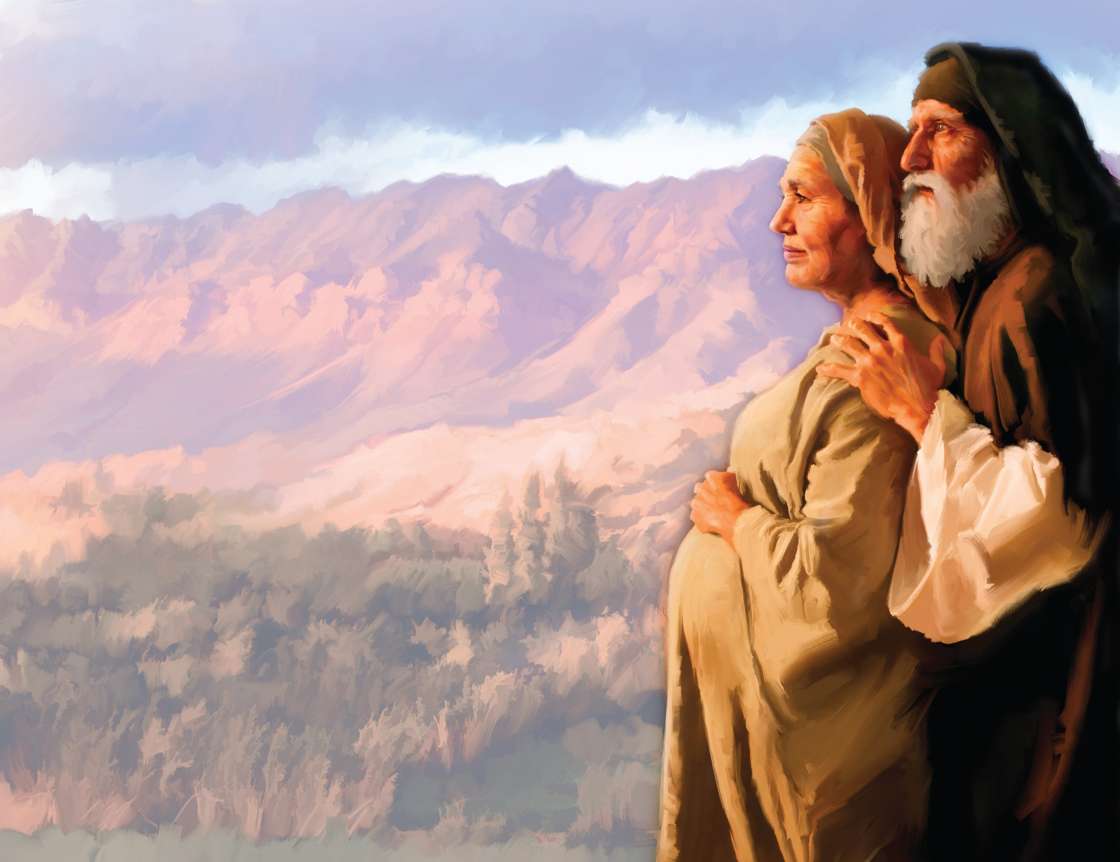
Věřím jejich slibům, i když trvá dlouho, než se naplní.
Také _____ věřila, a proto přijala od Boha moc, aby se stala matkou, ačkoliv už překročila svůj čas; pevně věřila tomu, kdo jí dal zaslíbení. (v. 11) [1. Mojžíšova 21,1-7]
Sára
Notes:
Creo en sus promesas por más que tarden en cumplirse

Slide 9
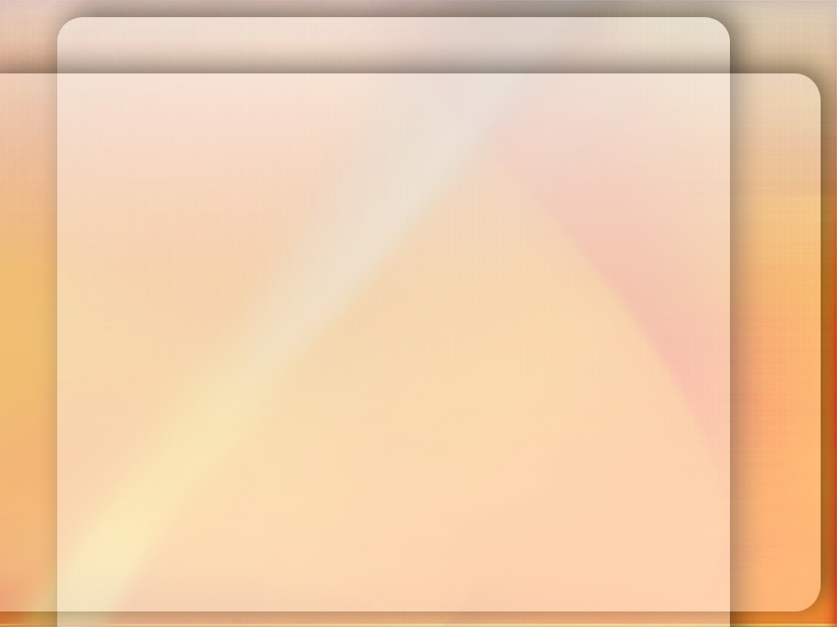
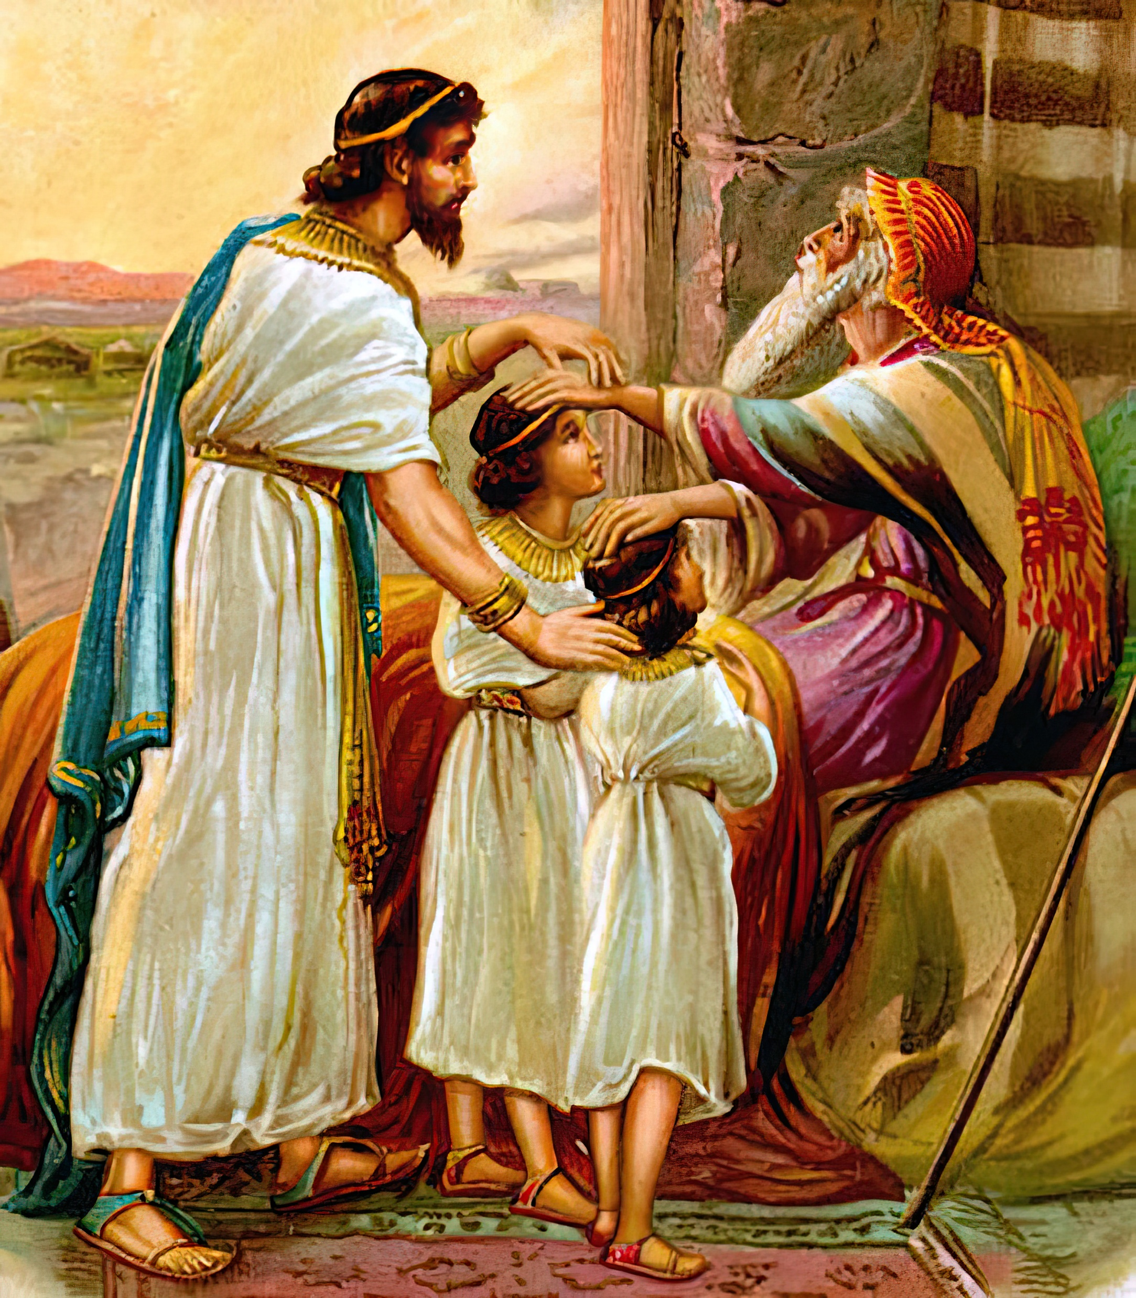
Uctívám Boha a žehnám, i když mám zemřít.
Jákob
_____ věřil, a když umíral, požehnal oběma Josefovým synům a poklonil se přitom k vrcholu své berly. (v. 21)
[1. Mojžíšova 48,8-20]
Notes:
Adoro a Dios aun cuando estoy a punto de morir

Slide 10

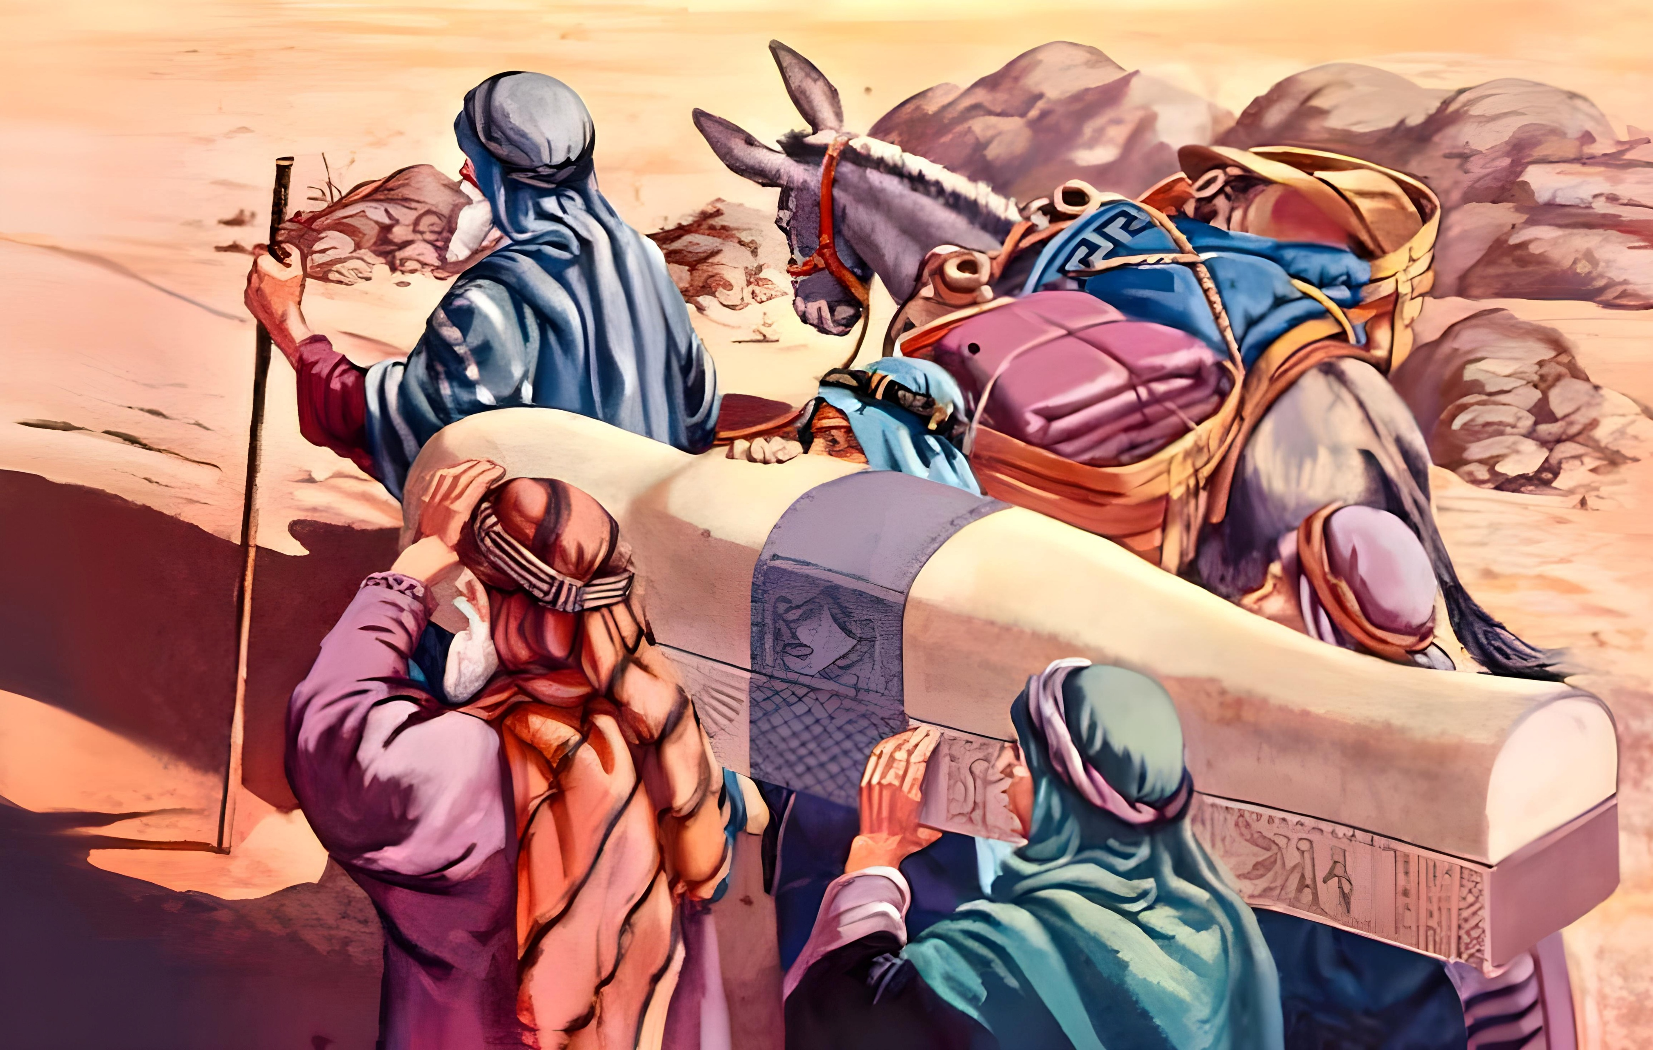
_____ věřil, a na sklonku svého života řekl, že synové izraelští vyjdou z Egypta, a nařídil, co se má stát s jeho kostmi. (v. 22)
[1. Mojžíšova 50,25-26]
Josef
Zanechávám svědectví pro následující generace o ujištění, že Bůh přijde, aby nás osvobodil.
Notes:
Creo que lo que Dios ha dicho se cumplirá

Slide 11

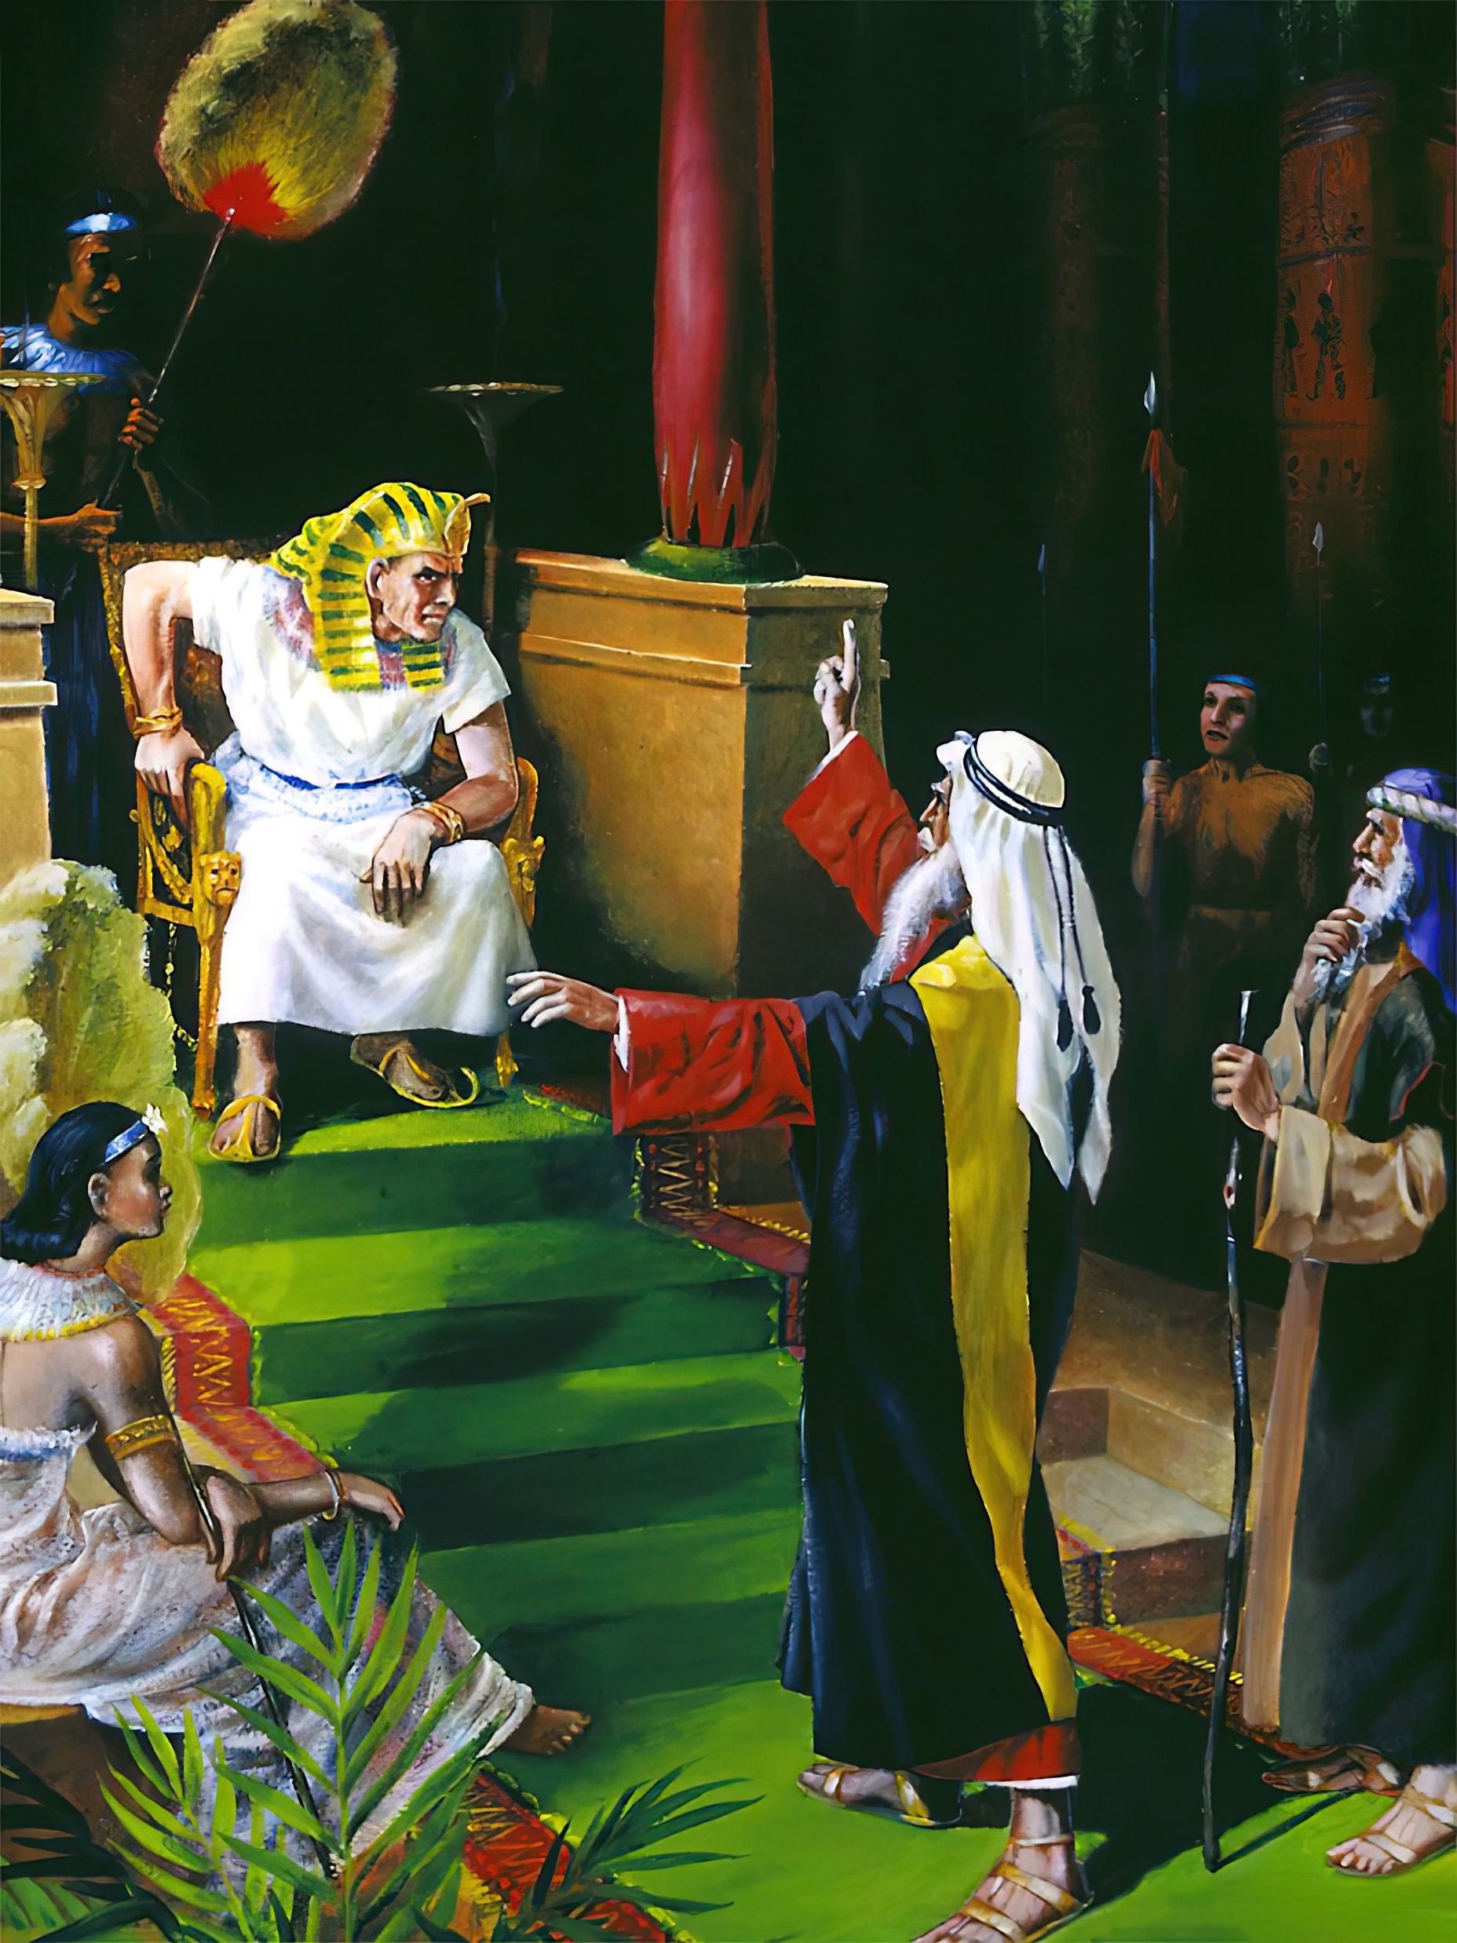
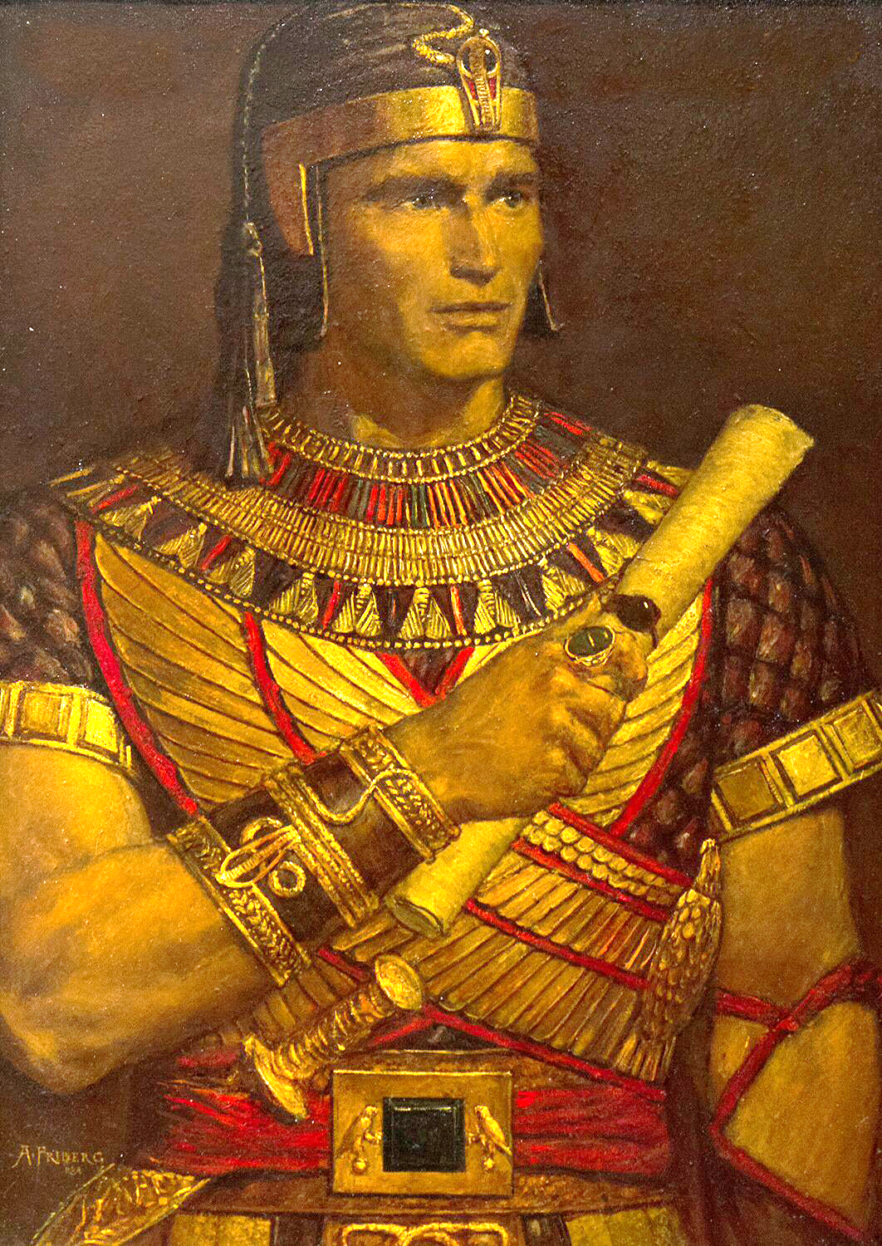
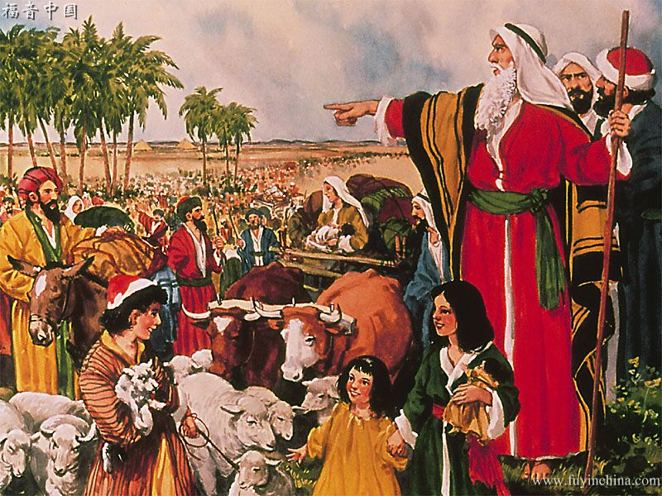
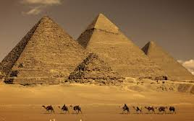
Odmítám světské pocty a slávy a volím být součástí Božího lidu.
Mojžíš
______ věřil, a proto když dospěl, odepřel nazývat se synem faraónovy dcery. Raději chtěl snášet příkoří s Božím lidem, než na čas žít příjemně v hříchu; a Kristovo pohanění pokládal za větší bohatství než všechny poklady Egypta. (v. 24-27) [2. Mojžíšova 5,1]
Notes:
Rechazo los honores y glorias mundanas por ser parte del pueblo de Dios

Slide 12

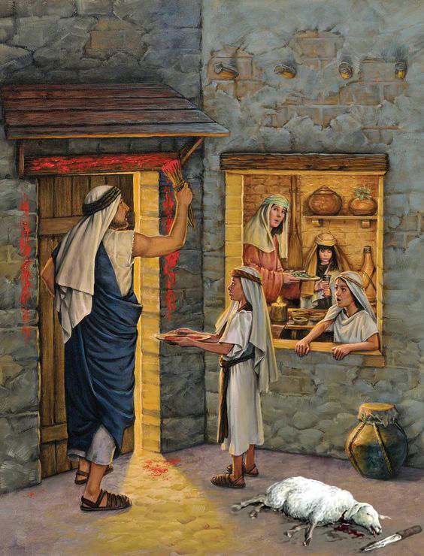
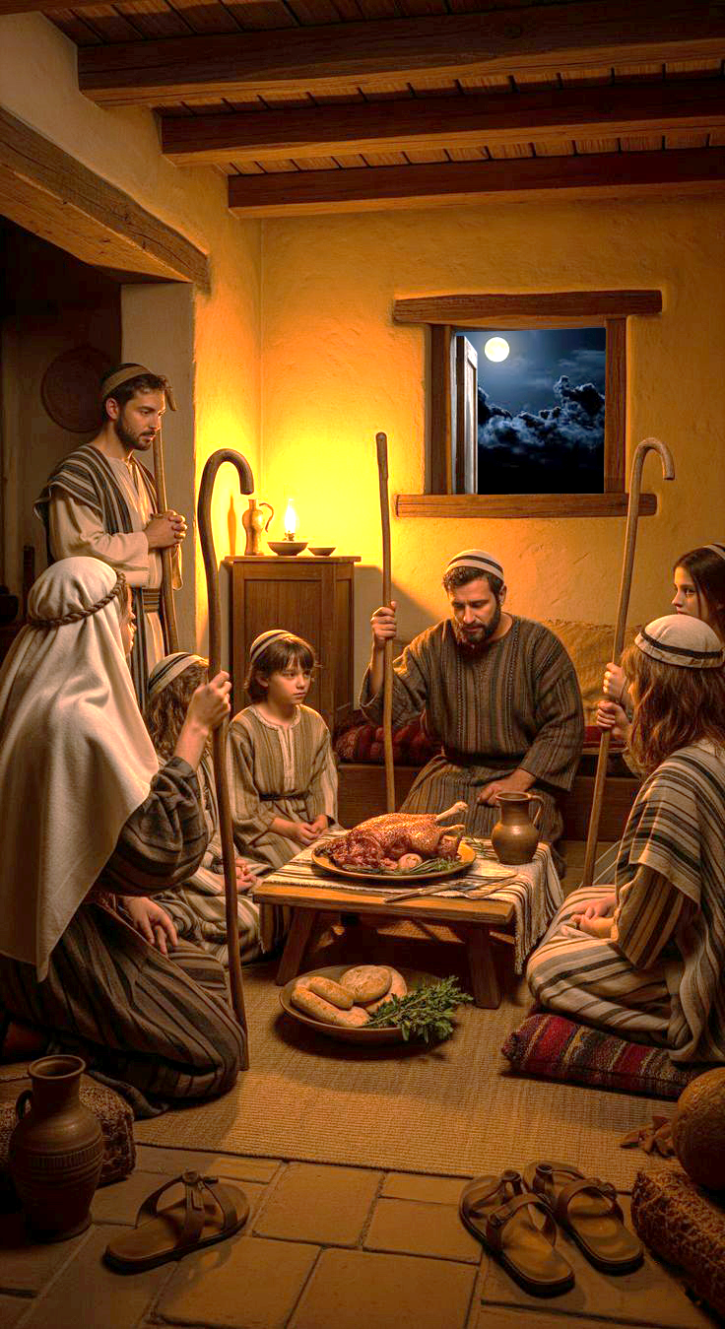
______ věřil, a proto ustanovil hod beránka a dal pokropit dveře jeho krví, aby se zhoubcenemohl dotknout prvorozených. (v. 28) 2. Mojžíšova 12]
Mojžíš
Přijímám náhradu, kterou Bůh připravil
Notes:
Acepto al sustituto que Dios preparó

Slide 13
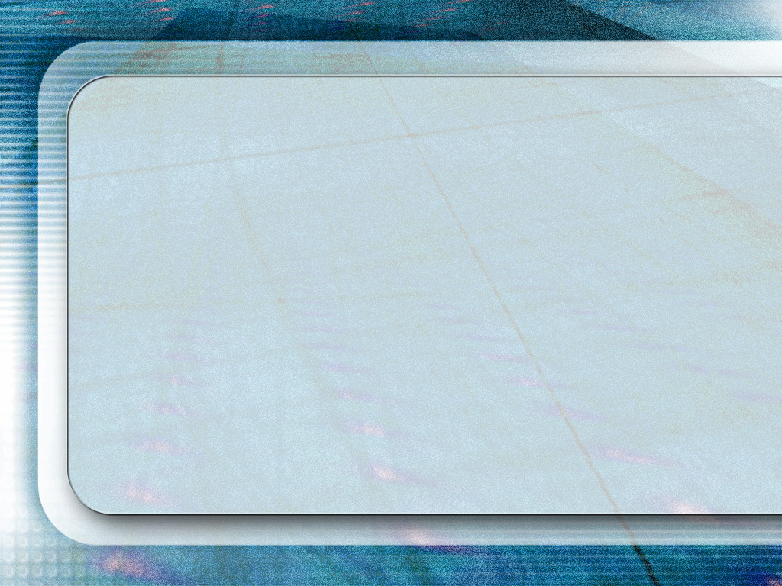
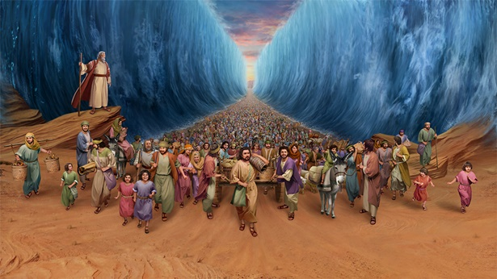
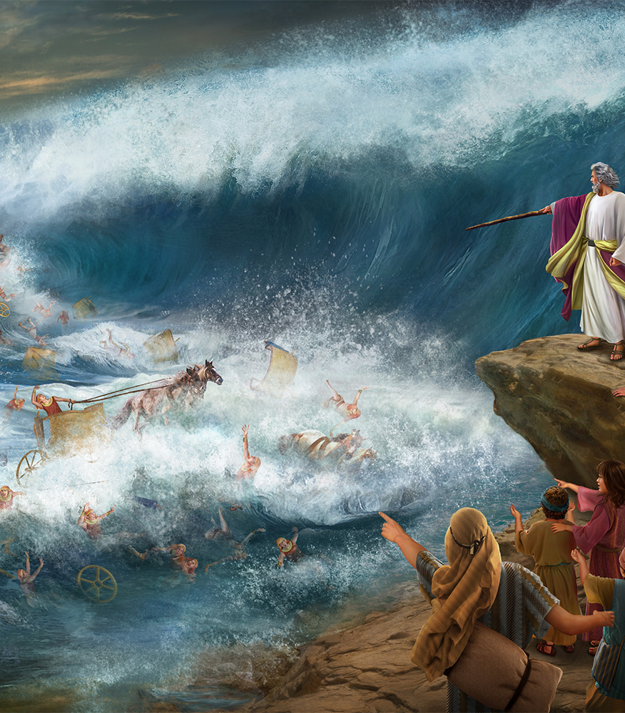
Izraelští
________věřili, a proto prošli Rudým mořem jako po suché zemi, ale když se o to pokusili Egypťané, pohltily je vlny. (v. 29) [2. Mojžíšova 14]
Jdu vpřed uprostřed pronásledování, s vědomím, že Bůh nakonec zničí zlo.
Notes:
Avanzo en medio de persecuciones sabiendo que Dios destruirá el mal

Slide 14
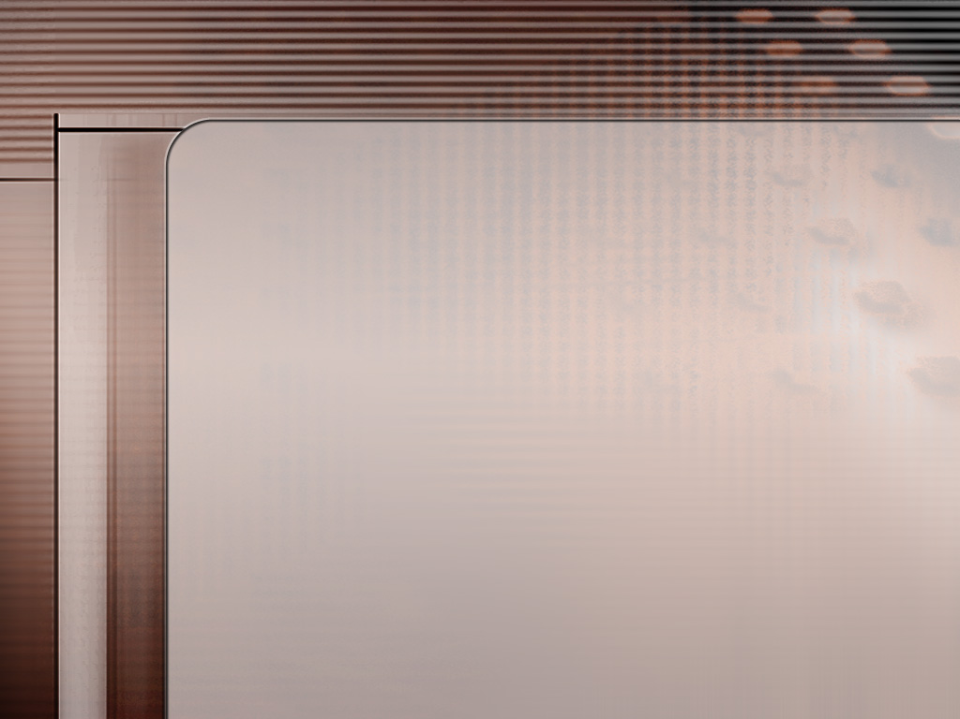
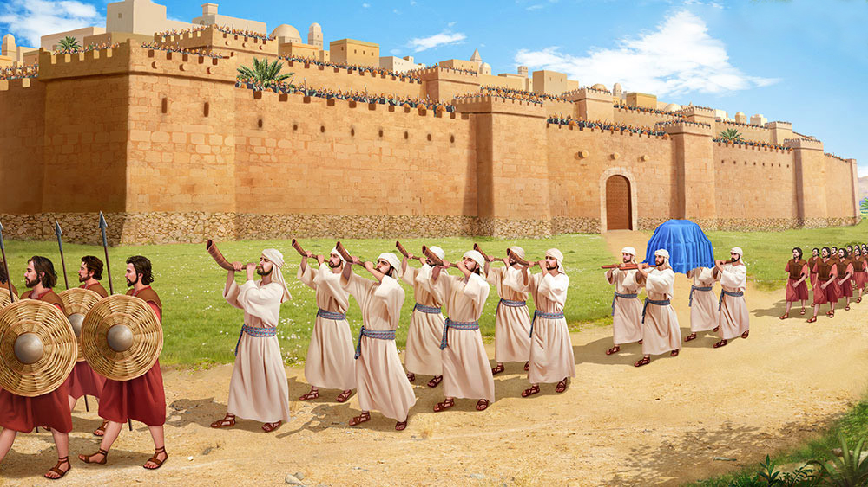
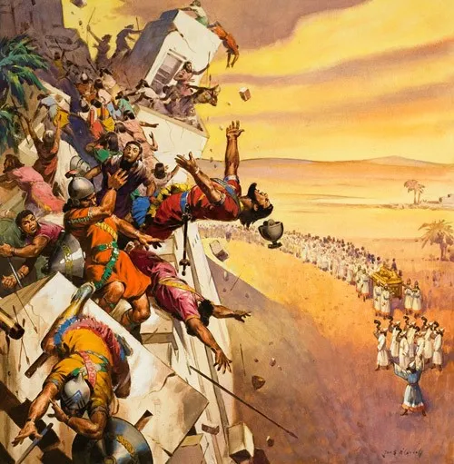
Dělám, co mi Bůh přikazuje, s vědomím, že Bůh udělá svou část.
________věřili, a proto před nimi padly hradby Jericha, když je obcházeli po sedm dní. (v. 30) [Jozue 6]
Izraelští
Notes:
Hago lo que Dios me ordena sabiendo que Dios hará su parte

Slide 15
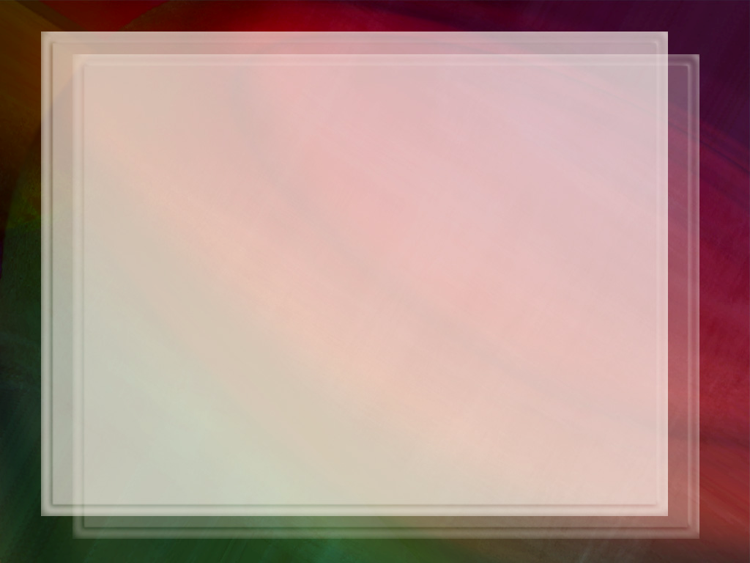

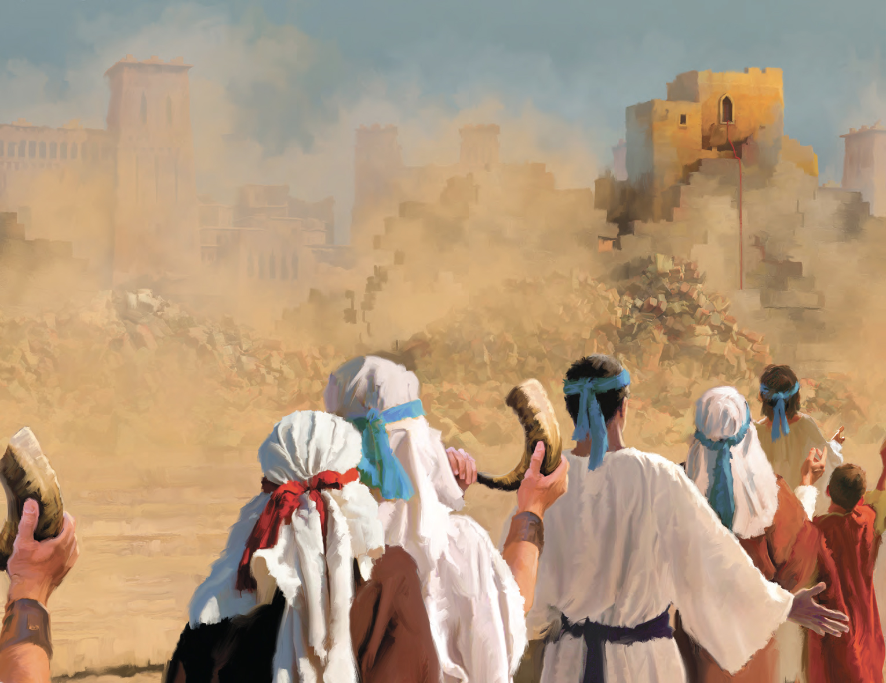
S Božími posly se chovám dobře
Nevěstka _______ věřila, a proto přátelsky přijala vyzvědače a nezahynula s nevěřícími. (v. 31) [Jozue 2]
Rachab
Notes:
Trato bien a los mensajeros de Dios

Slide 16

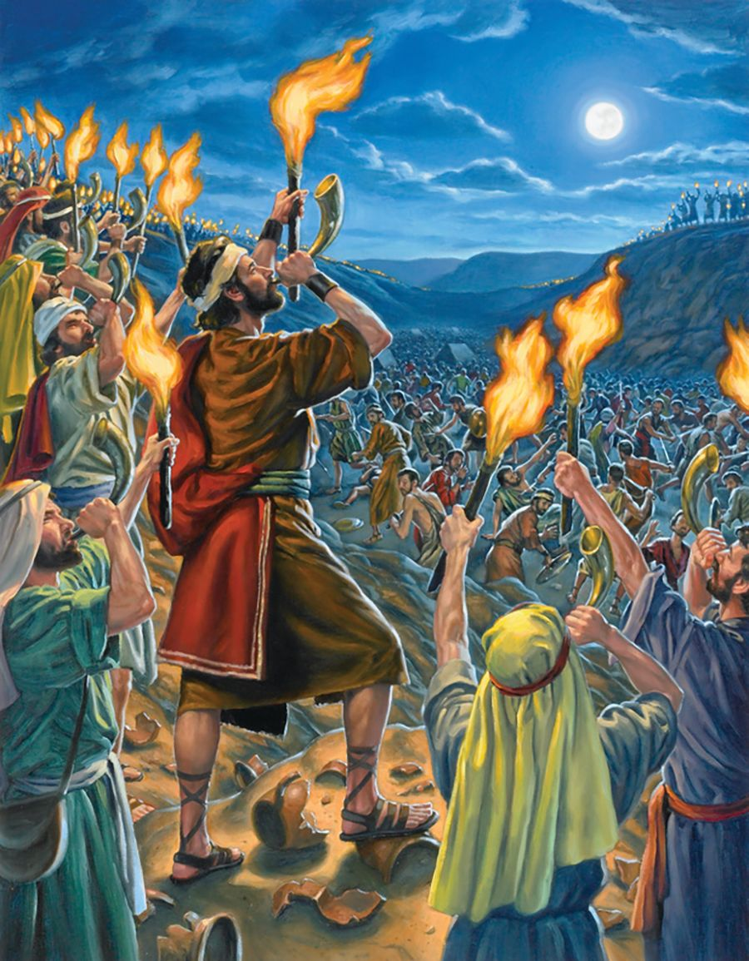
Gedeón
Vírou _______ získal armádu Midjánců a Amaleků, kteří byli jako kobylky v davech, s pouhými 300 muži, všichni s trubkami v rukou a hořící pochodně v džbánech. (v. 32) [Soudců 7]
S Bohem čelím jakémukoliv problému a využívám důvtip, který mi dal.
Notes:
Enfrento lo que sea con Dios y uso el ingenio

Slide 17

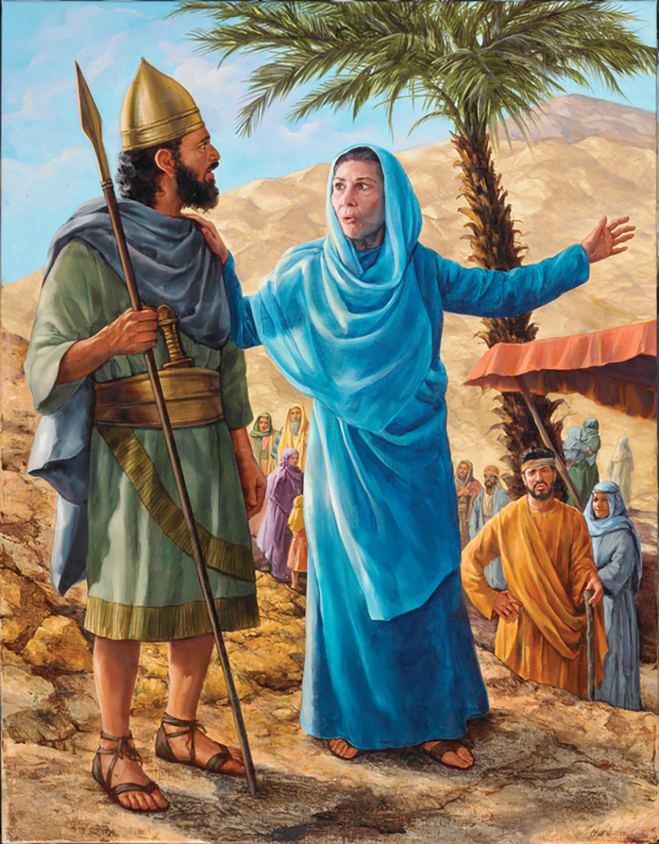
Vyhrávám bitvy, na tom nezáleží
ať už je můj nepřítel jakkoli velký nebo mocný.
Ve víře ______ vyrazil bojovat s deseti tisíci muži proti Síserovi, který měl devět set vozů podkovy a mnoho lidí. Barák bojoval, dokud nezanechal ani jediného. (v. 32) [Soudců 4]
Barák
Notes:
Con Dios libro mis batallas no importa cuan grande o poderoso sea mi enemigo.

Slide 18

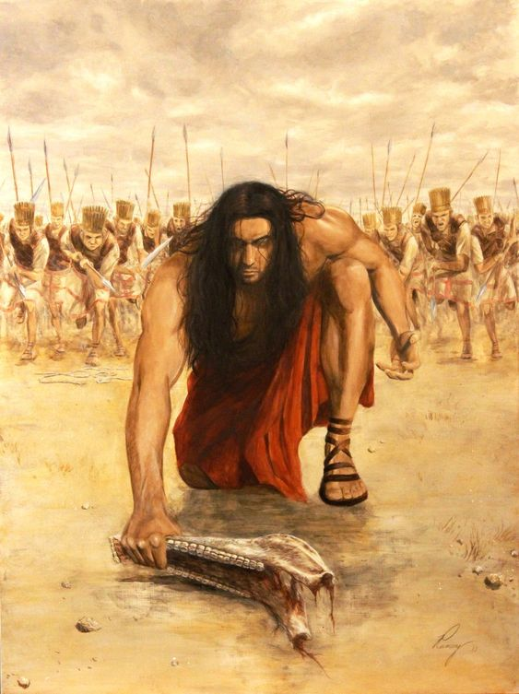
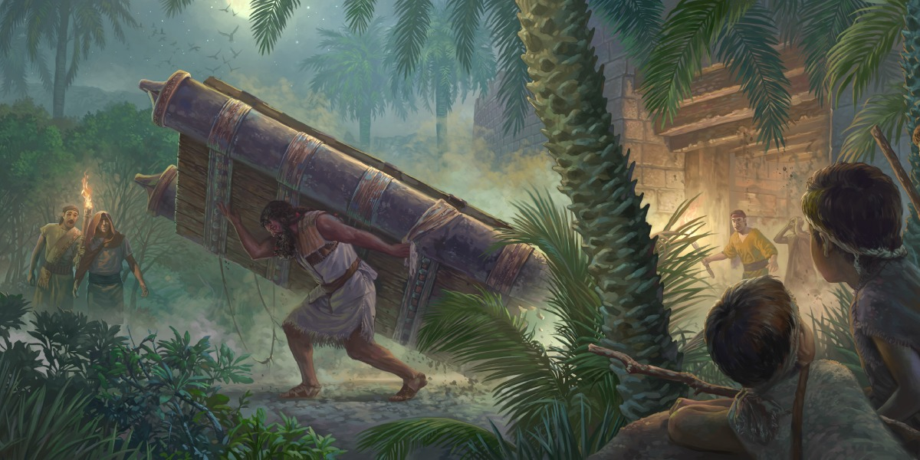
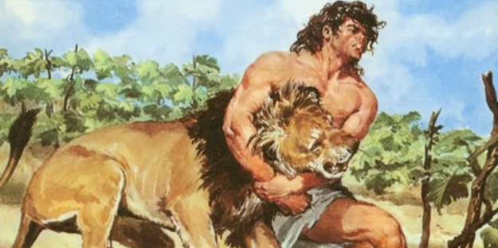
Boží mocí dokážu věci nad své schopnosti
Vírou ________ zabil tisíc mužů čelistí, vytrhl bránu města a soudil Izrael dvacet let. (v. 32) [Soudců 15,15-20]
Samson

Slide 19
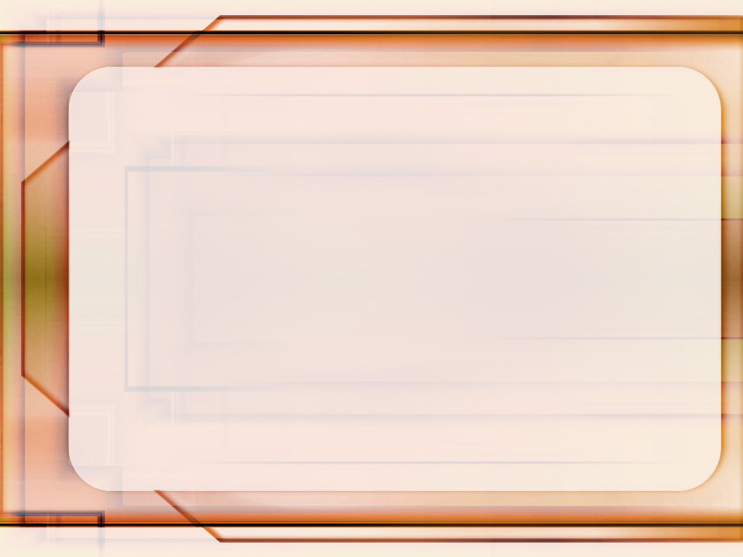
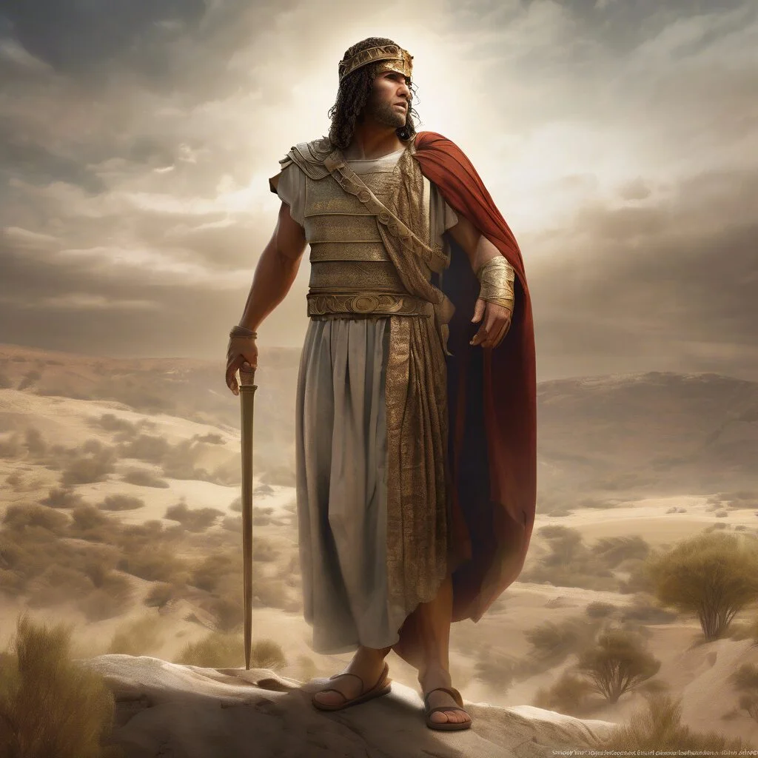
I když mě muži odmítají, věřím, že Bůh má pro mě poslání.
Vírou _____ , gileadský soudce, vysvobodil Izraelity od Ammonitů, čímž účinně zlomil jejich moc. (v. 32) [Soudců 11,32-33]
Jefte

Slide 20

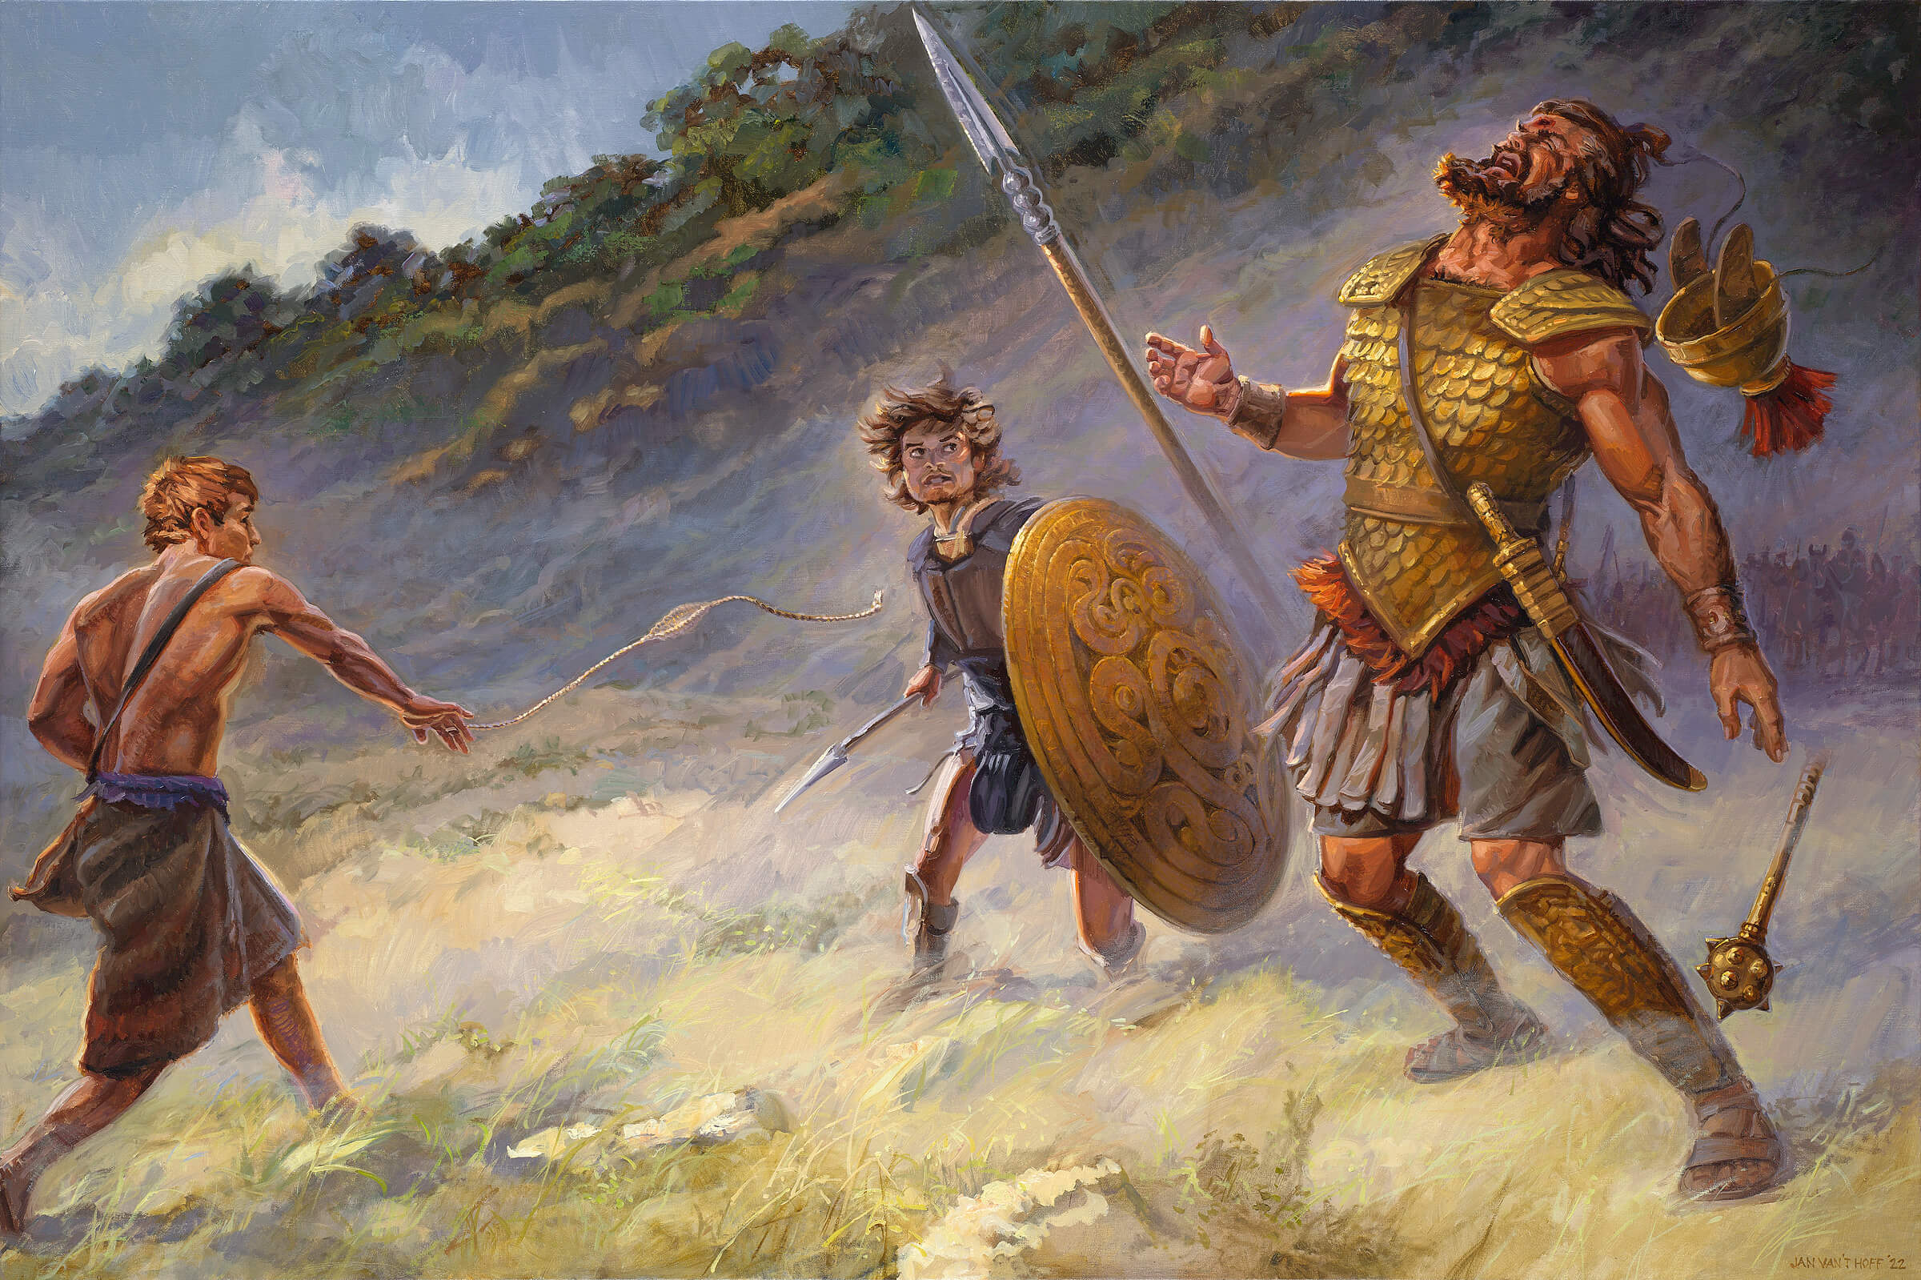
Vírou se ______ postavil Goliášovi, obrovi, a porazil ho prakem a kamenem. (v. 32) [1. Samueliova 17]
David
Obři jsou trpaslíky, když věřím Bohu.
Notes:
Derroto al enemigo confiando en Dios y con lo que se hacer.

Slide 21

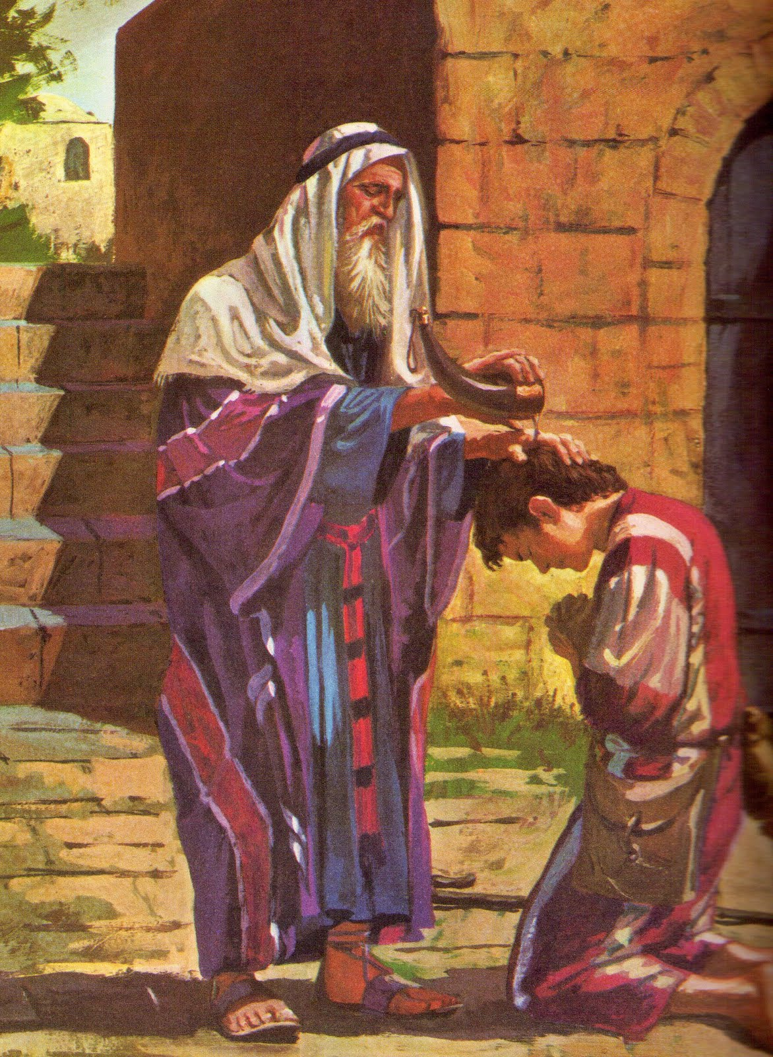
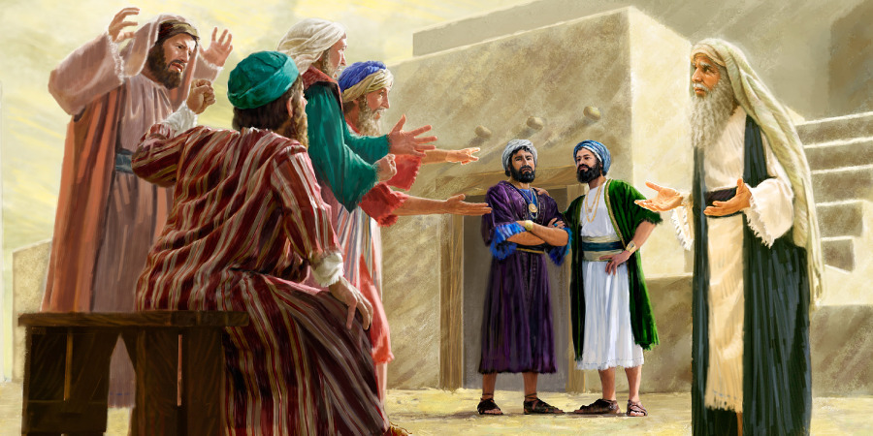
Uvědomuji si, že až dosud v mém životě působila Boží ruka.
Na základě víry posledního soudce Izraele ________ postavil památník: "Dosud nám Pán pomáhal”
(v. 32) [1. Samuelova 7,12-17]
Samuel
Notes:
Sigo mi andar sabiendo que “hasta aquí me ha ayudado Dios”.

Slide 22

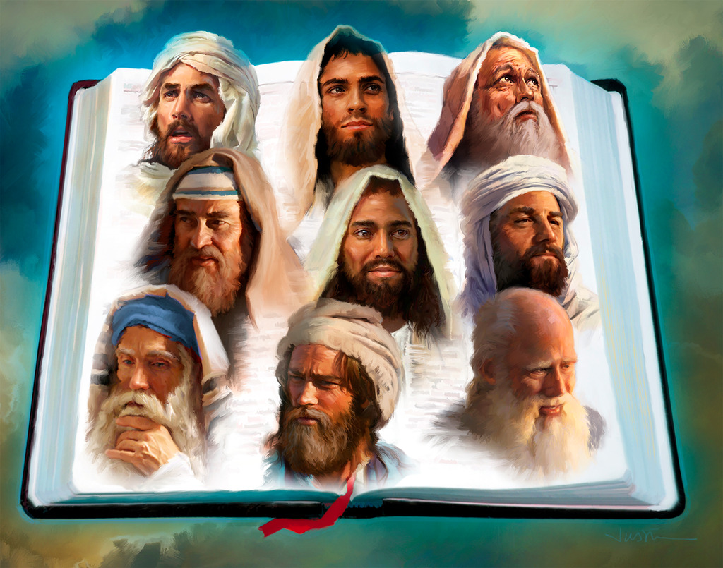
Vírou_______ chodili předávat Boží poselství kdekoliv a kdykoli je Bůh poslal.
(v. 32) [1. Královská 19,15; Amos 7,15; Jonáš 1,1-2; Ageus 1,1]
proroci
Jdu kamkoliv, kam mě Bůh pošle, abych přijal Jeho slovo.
Notes:
Llevaré el mensaje de Dios aún en medio de dificultades

Slide 23
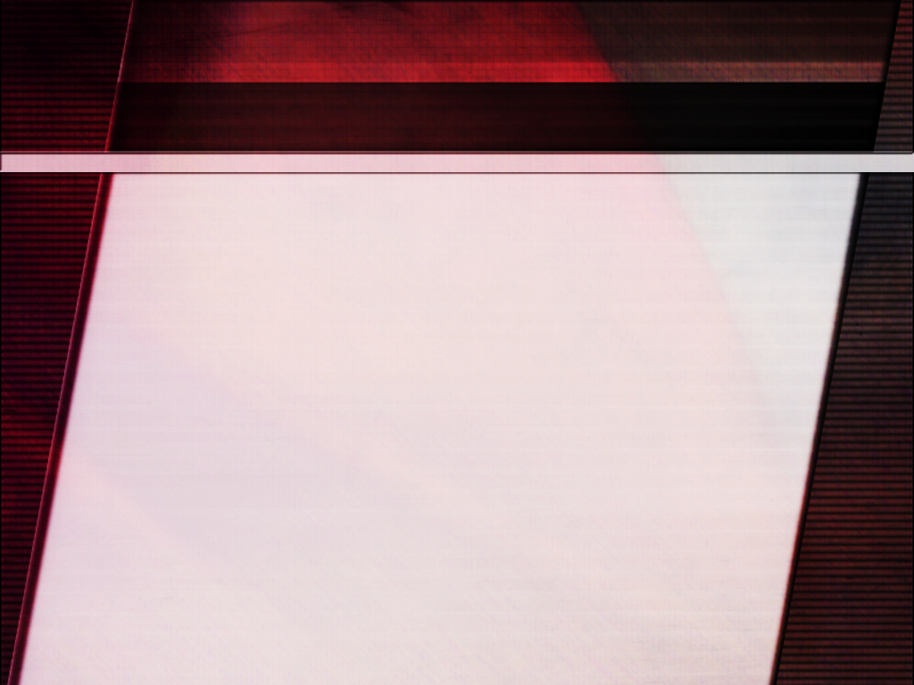
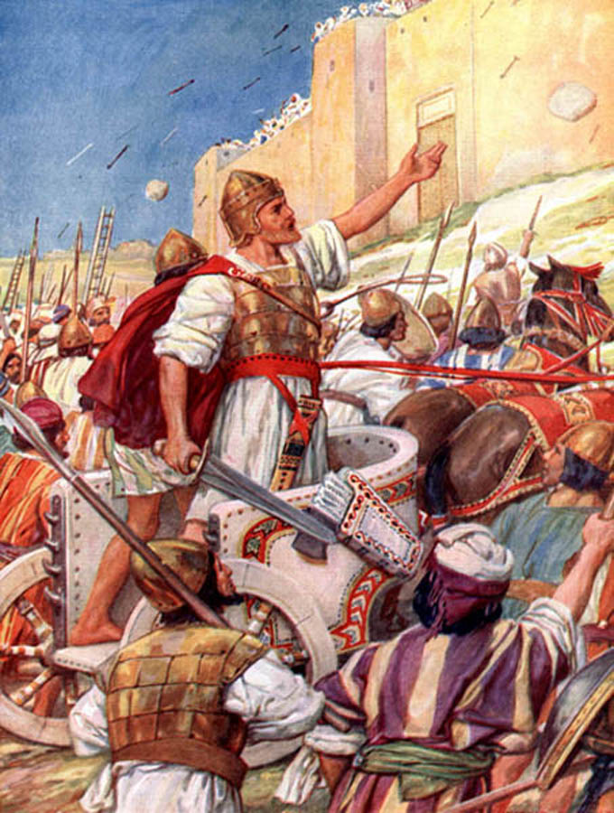
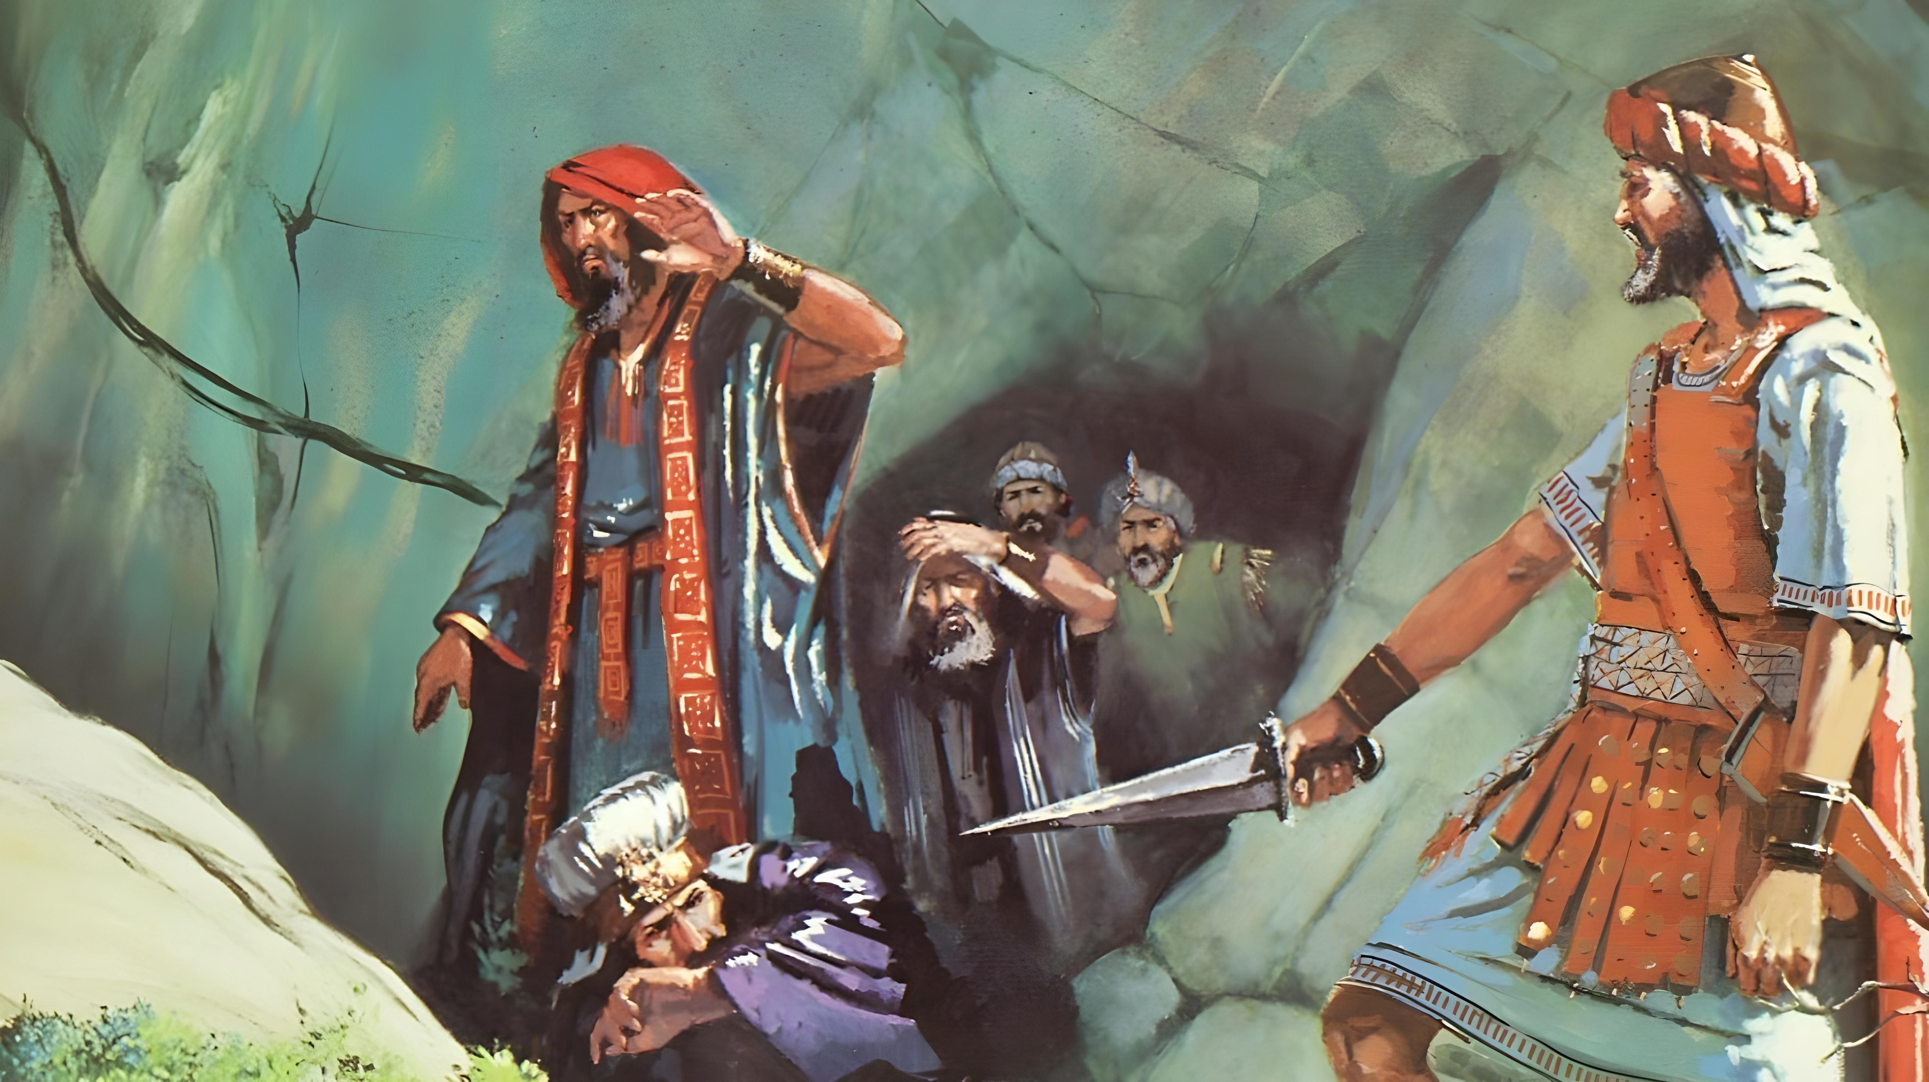
Vítězství mého života jsou vždy na Boží slávu.
Vírou _____________ dobyli království. (v. 33) [4. Mojžíšova 31,8; 2. Samuelova 5,6-9]
Jozue a David

Slide 24

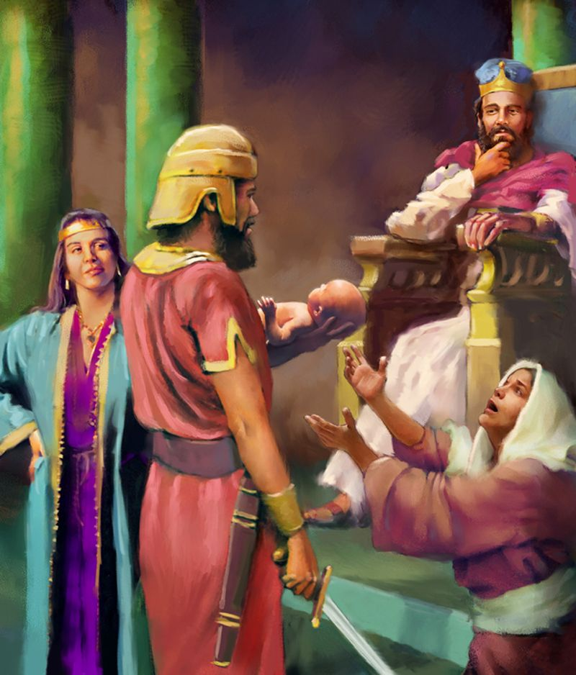
Bůh mi dává moudrost konat spravedlnost.
Vírou získal _________ spravedlnost s moudrostí, kterou mu Bůh slíbil.
Tato kategorie může zahrnovat mnoho soudců y králů. (v. 33) [1. Královská 3,16-28]
Šalomoun
Notes:
Confío en la sabiduría que Dios le había dado.

Slide 25
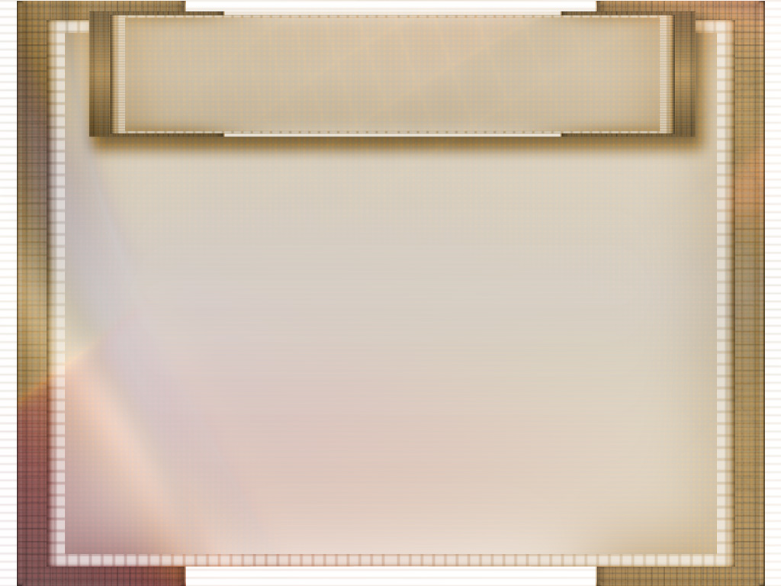
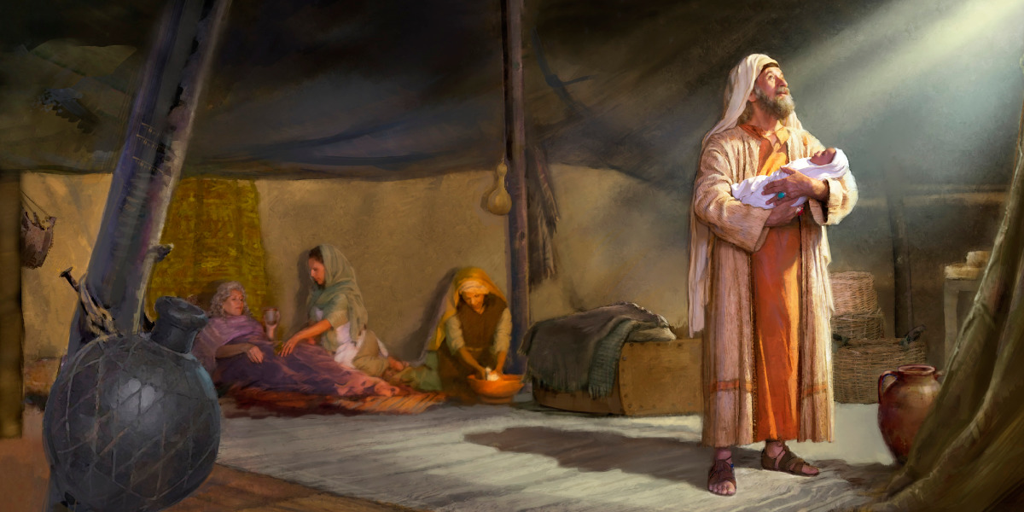
Vírou _________ dosáhl slibu, který mu Bůh dal. (v. 33) [1. Mojžíšova 15,4; 21,2-5]
Abraham
Věřím, že Boží sliby se vždy naplňují.

Slide 26

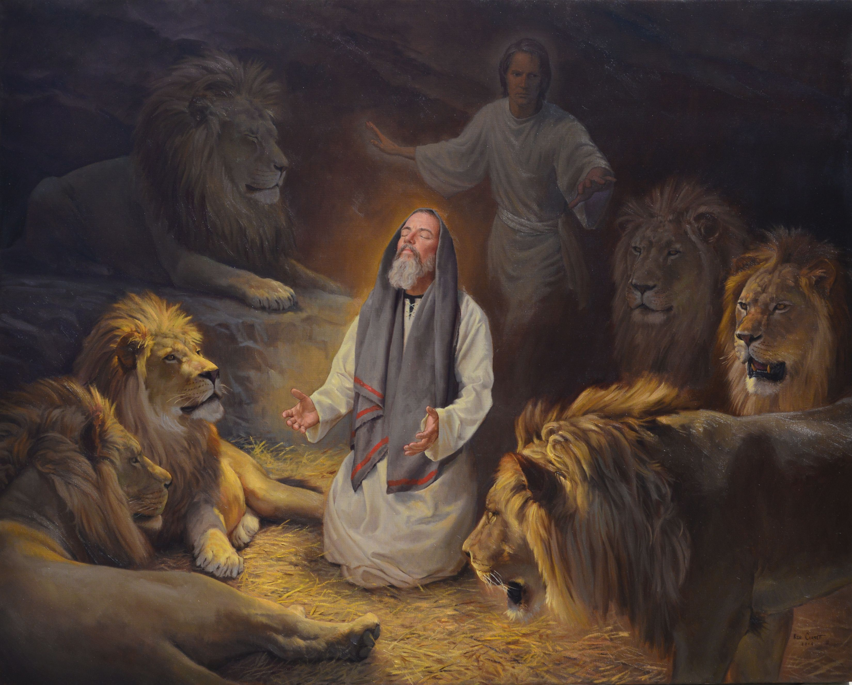
Vím, že Bůh mě může vysvobodit i před jistou smrtí.
Vírou _______ zavřel lvům tlamy. (v. 34) [Daniel 6]
Daniel

Slide 27

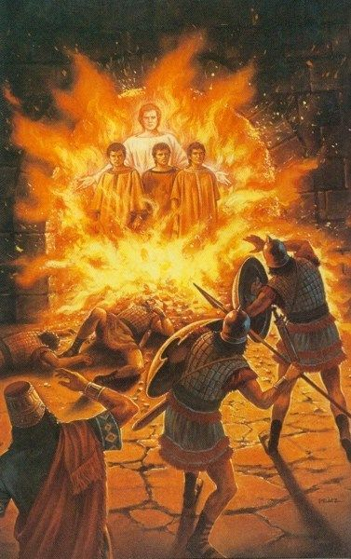
V těch nejtěžších chvílích vím, že Bůh je se mnou.
Vírou _______________
___________
přežili ohnivou pec rozpálenou sedmkrát víc než obvykle. (v. 34) [Daniel 3]
Šadrak, Méšak
Abed-nego

Slide 28

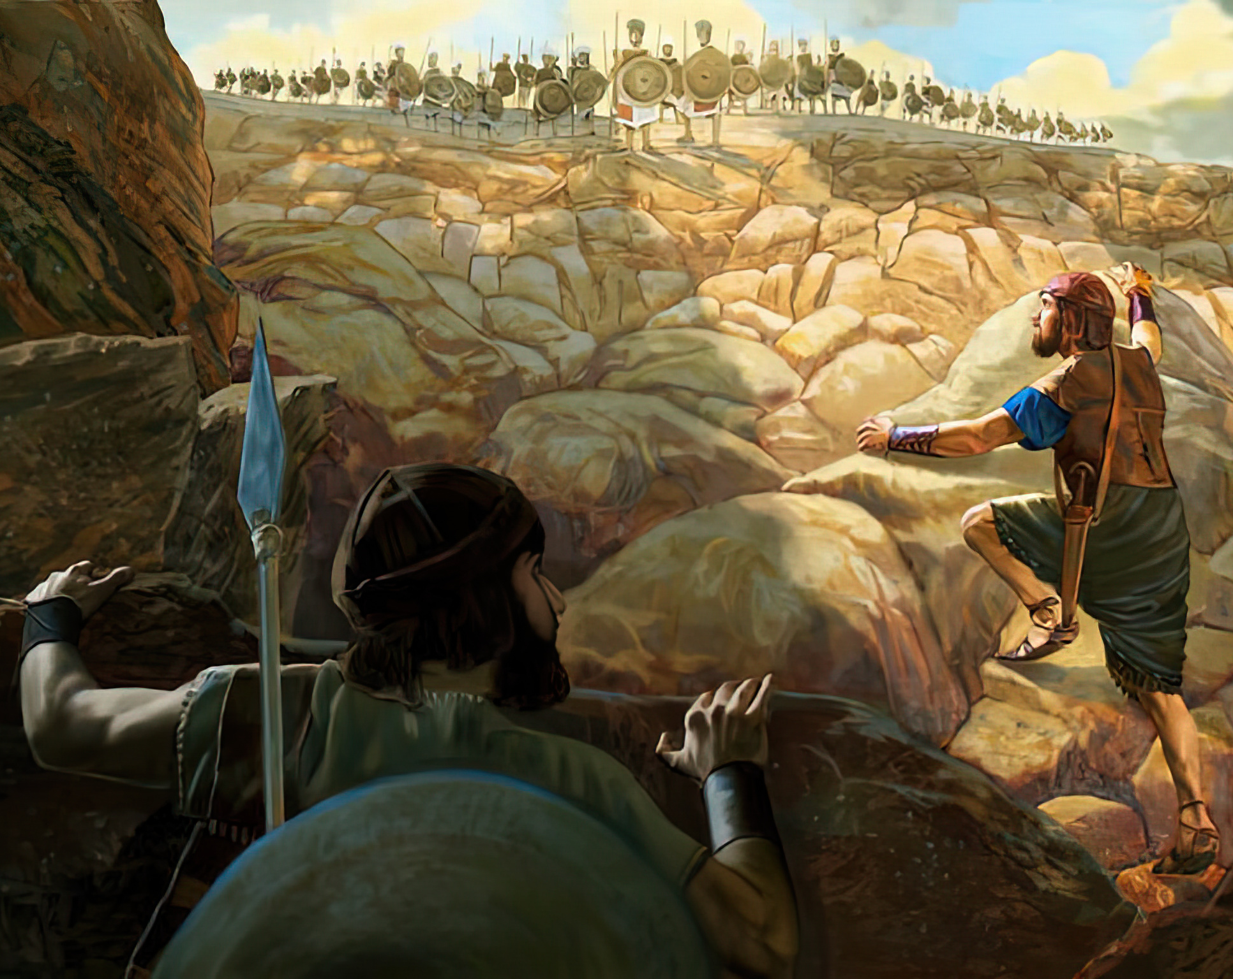
Věrně se ________ vyhnul ostří meče, když ve svém brnění bojoval proti Pelištejcům. (v. 34) [1. Samuelova 14,1-23]
Jónatan
Vím, že Bůh dává vítězství, ať už jsme málo nebo mnoho.

Slide 29

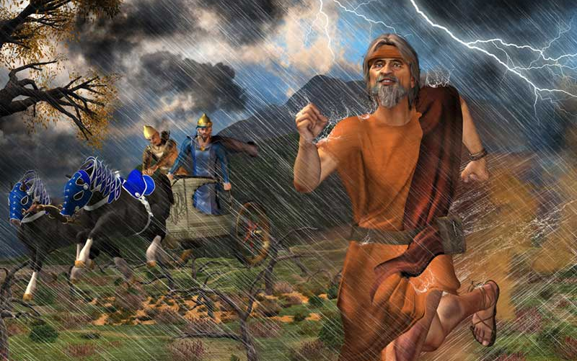
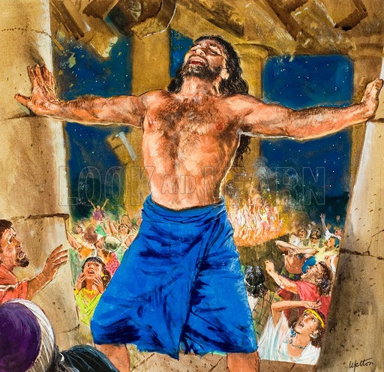
Vírou ______________ čerpali sílu ze slabosti. Eliáš po zázraku na hoře Karmel běžel před Achabem, který jel na svém voze. Samson prosil Boha o sílu zničit Filištíny. (v. 34) [1. Královská 18, 42-46] [Soudců 16,23-30]
Eliáš a Samson
V chvílích slabosti mi Bůh dává sílu, kterou potřebuji.

Slide 30
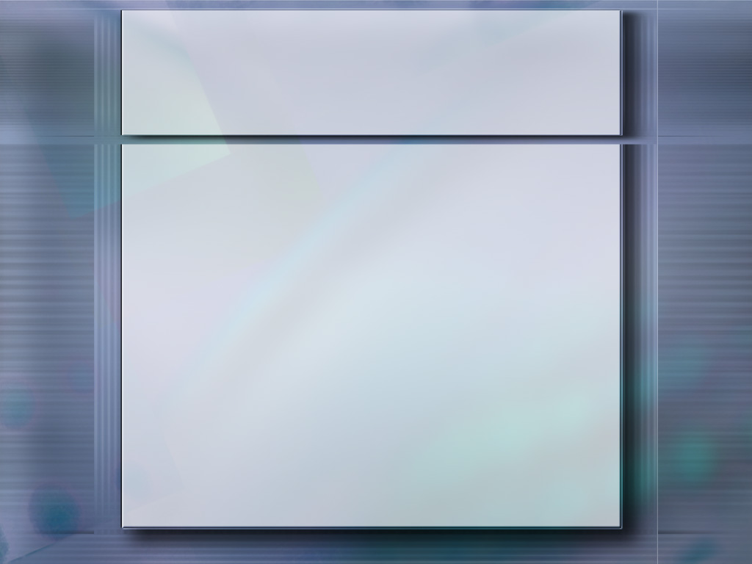
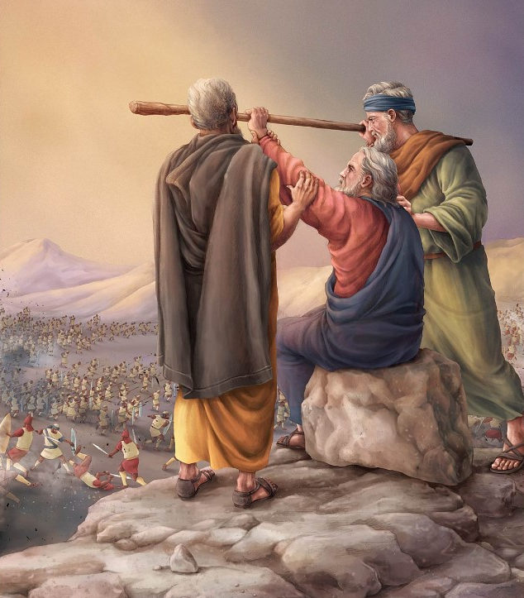
Vírou ______ v boji zesílil. Bojoval s lidem Izraele proti Amalekovi. Izrael zvítězil, zatímco Mojžíš zvedl ruce, podpořen Áronem a jím. (v. 34) [2. Mojžíšova 17,8-13]
Jozue
Bůh mě posiluje a dává mi vítězství, když mu důvěřuji.

Slide 31

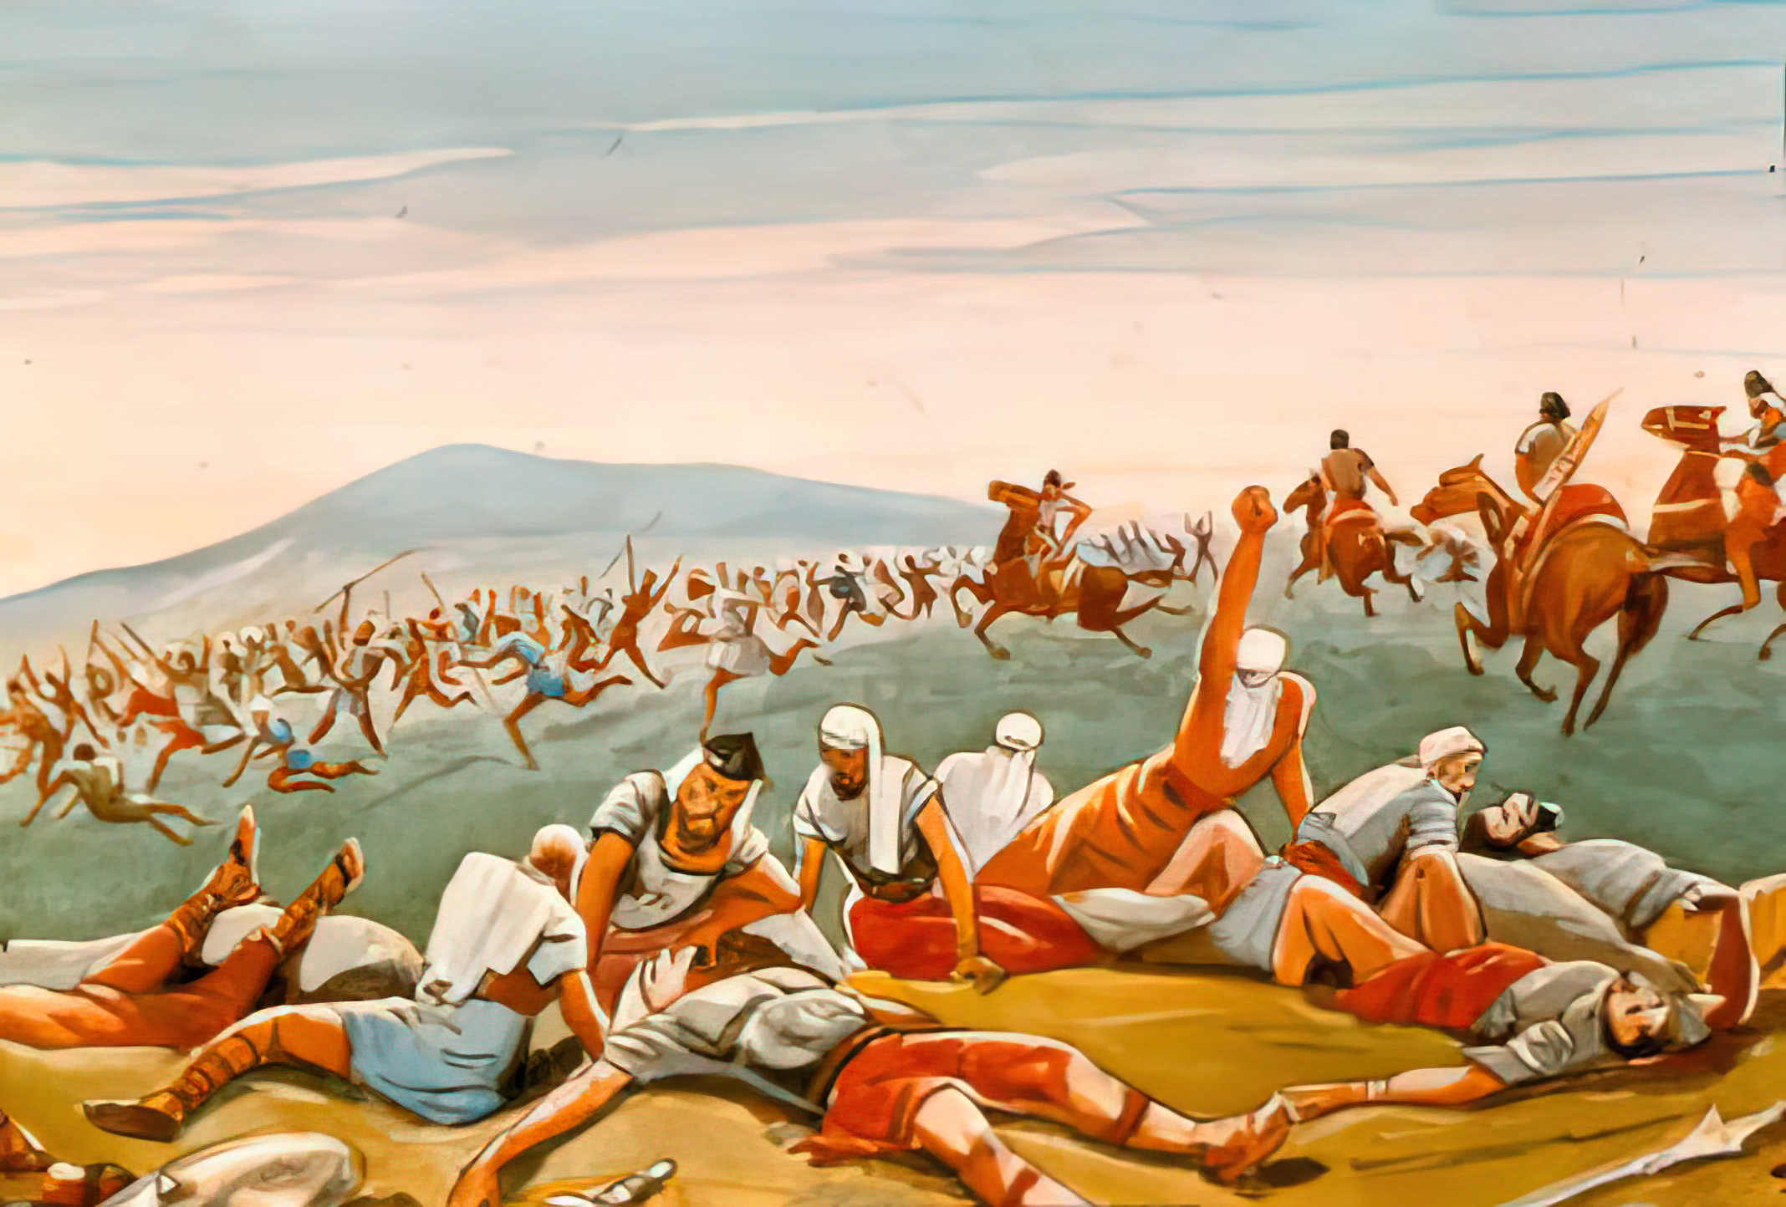
Nepřítel přede mnou utíká ve jménu Boha.
Vírou _____ zahnal cizí vojska. (v. 34)
[2. Samuelova 10,6-14]
Joáb

Slide 32



Ani smrt není pro Boha problém.
Vírou _________________________________ přijaly své vzkříšené syny. (v. 35)
[2. Královská 4,18-37]
[1. Královská 17,17-24]
Šúnamitka
a vdova ze Sarepty

Slide 33



Budu stát pevně, i za cenu svého života, důvěřovat ve vzkříšení.
Vírou byl _________ trýzněn, nepřijal výkupné, aby dosáhl lepšího vzkříšení. (v. 35)
[Jeremjáš 20,2; 38,6]
Jeremjáš

Slide 34



Uprostřed problémů spím klidně nebo šťastně zpívám, důvěřujíc Bohu.
Josef
Petr
Pro víru ______, _______, ________ a další snášeli mučení a bičování, souzení a vězení. (v. 36) [1. Mojžíšova 37,13-24; Skutky 12:1-19; Skutky 16:19-24]
Pavel

Slide 35



Pokud musím zemřít, abych zůstal věrný nebo svědčil pravdu, nebudu pochybovat.
Pro víru byli __________________ a _________ ukamenováni. (v. 37)
[1. Královská 21,1-16; Skutky 7,59]
Nábot Jizreelský
Štěpán

Slide 36


Izaiáše
Za víru ______ rozřezali pilou.
(podle tradice. (v. 37) (ST 17. února 1898)
Nezáleží na tom, jaké smrti musíte čelit. Budu věrný Bohu.

Slide 37



Budu stát pevně, až budou mé přesvědčení zkoušena.
Daniel a jeho přátele
Vírou si ___________________ vybrali, co mají jíst.
(v. 37) [Daniel 1]

Slide 38




I kdybych nespravedlivě zemřel a trpěl hněvem ostatních, má odměna je jistá.
Gedaljáš
Podle víry byli _________ , kněží z _____ a Janův bratr _______ popraveni mečem. (v. 37) [1. Samuelova 22,6-23; Jeremiáš 41,2; Skutky 12,1-2]
Nóbu
Jakub

Slide 39


Ve víře chodil ___________ a mnoho dalších proroků oblečen do ovčích a kozích kůží, chudý, trýzněn a týraný. (v. 37) [Matouš 3,1-6]
Jan Křtitel
Budu kázat poselství, které mám předat, bez ohledu na svou osobní situaci.

Slide 40



I když to teď mám těžké, vím, že časem Bůh splní, co slíbil.
Vírou ______ bloudil pouštěmi, horami, jeskyněmi a jeskyněmi země, doufávajíc, že mu Bůh dá království, až bude chtít.. (v. 38) [1. Samuelova 24]
David

Slide 41



Vírou
___________________
(sem doplňte své jméno)
doufám, že budu vítězem a brzy se setkám s Ježíšem na Nové zemi a budu tam s Ním navěky žít.

Slide 42

A ti všichni, ačkoliv osvědčili svou víru, nedočkali se splnění toho, co bylo zaslíbeno, neboť Bůh, který zamýšlel pro nás něco lepšího, nechtěl, aby dosáhli cíle bez nás . (list Židům 11,39-40)

